Slide 1
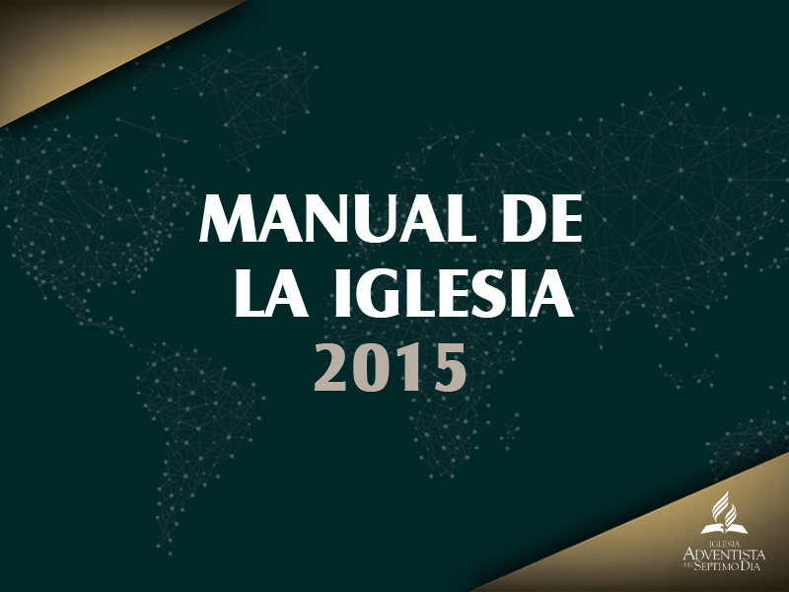

Slide 2
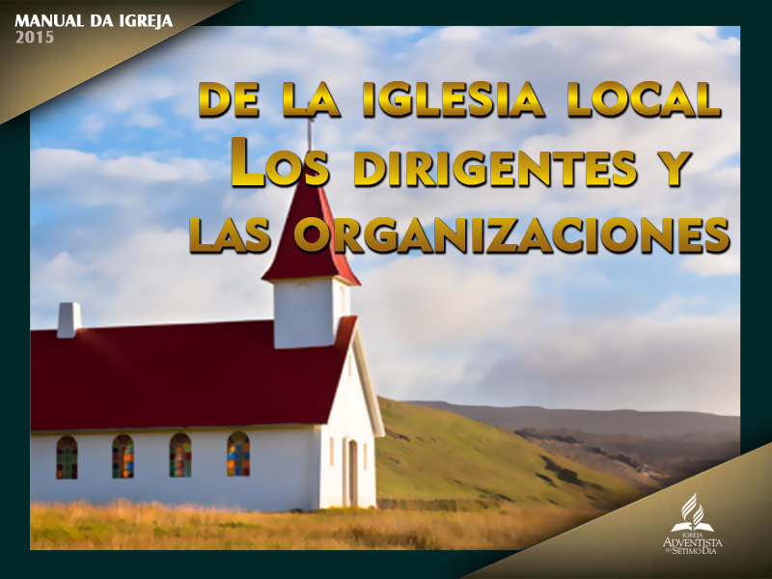


Slide 3

La elección de dirigentes es importante para la prosperidad de la iglesia, y debe ejercerse el mayor cuidado al llamar a hombres y a mujeres a posiciones de sagrada responsabilidad.

Slide 4

Cualidades Generales

Slide 5

Idoneidad moral y religiosa
“Además escoge tú de entre todo el pueblo varones de virtud, temerosos de Dios, varones de verdad, que aborrezcan la avaricia;
y ponlos sobre el pueblo por jefes de millares, de centenas, de cincuenta y
de diez” (Éxo. 18:21).

Slide 6
Idoneidad moral y religiosa
“Buscad, pues, hermanos, de entre vosotros a siete varones de buen testimonio,
llenos del Espíritu Santo y de sabiduría, a quienes encarguemos de este
trabajo” (Hech. 6:3).

Slide 7

Idoneidad moral y religiosa
“También es necesario que tenga buen testimonio de los de afuera, para que no caiga en descrédito y en lazo del diablo” (1 Tim. 3:7).

Slide 8
Idoneidad moral y religiosa
“Lo que has oído de mí ante muchos testigos, esto encarga a hombres fieles que sean idóneos para enseñar también a otros”
(2 Tim. 2:2).

Slide 9
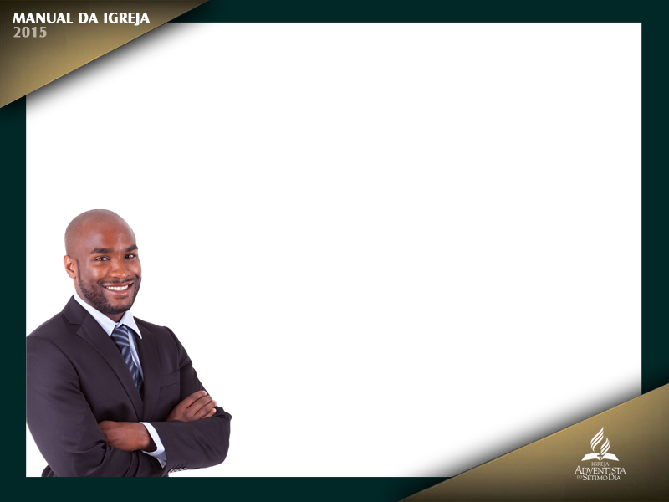
Idoneidad moral y religiosa
“Pero es necesario que el obispo [anciano] sea irreprensible, marido de una sola mujer, sobrio, prudente, decoroso, hospedador, apto para enseñar; no dado al vino, no pendenciero, no codicioso de ganancias deshonestas, sino amable, apacible, no avaro; que gobierne bien su casa, que tenga a sus hijos en sujeción con toda honestidad (pues el que no sabe gobernar su propia casa, ¿cómo cuidará de la iglesia de Dios?); no un neófito, no sea que envaneciéndose caiga en la condenación del diablo.

Slide 10
Idoneidad moral y religiosa
“También es necesario que tenga buen testimonio de los de afuera, para que no caiga en descrédito y en lazo del diablo. Los diáconos asimismo deben ser honestos, sin doblez, no dados a mucho vino, no codiciosos de ganancias
deshonestas; que guarden el misterio de la fe con limpia conciencia.

Slide 11
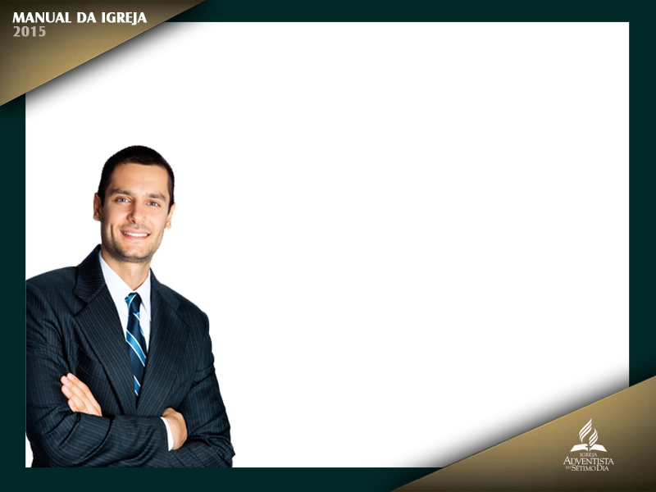
Idoneidad moral y religiosa
Y éstos también sean sometidos a prueba primero, y entonces ejerzan el diaconado, si son irreprensibles. Las mujeres asimismo sean honestas; no calumniadoras, sino
sobrias, fieles en todo.

Slide 12
Idoneidad moral y religiosa
Los diáconos sean maridos de una sola mujer, y que gobiernen bien a sus hijos y sus casas. Porque los que ejerzan bien el diaconado, ganan para sí un grado honroso, y mucha confianza en la fe que es en Cristo
Jesús” (1 Tim. 3:2-13; véase también Tito: 1:5-11; 2:1, 7, 8).

Slide 13

Idoneidad moral y religiosa
“Ninguno tenga en poco tu juventud, sino sé ejemplo de los creyentes en palabra, conducta, amor, espíritu, fe y pureza. Entre tanto que voy, ocúpate en la lectura, la exhortación y la enseñanza. [...] Ten cuidado de ti mismo y de la doctrina; persiste en ello, pues haciendo esto, te salvarás a ti mismo y a los que te oyeren” (1 Tim. 4:12, 13, 16).

Slide 14
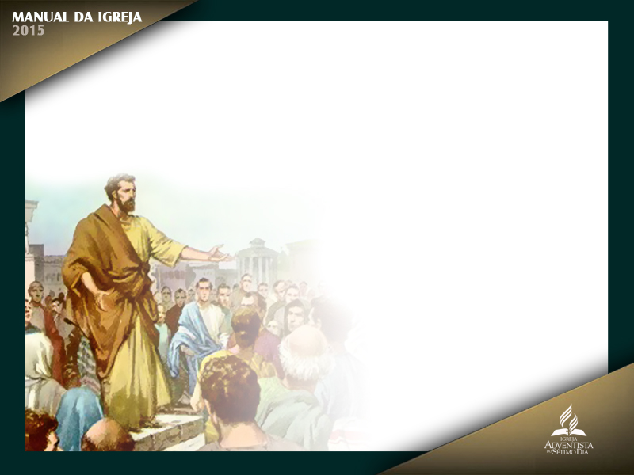
La iglesia debe ser guardada y alimentada
El apóstol Pablo, en su obra administrativa, convocó a los “ancianos de la iglesia” (Hech. 20:17), y entonces les
dio estos consejos: “Por tanto, mirad por vosotros, y por todo el rebaño en que
el Espíritu Santo os ha puesto por obispos, para apacentar la iglesia del Señor, la cual él ganó por su propia sangre.

Slide 15
La iglesia debe ser guardada y alimentada
Porque yo sé que después de mi partida entrarán en medio de vosotros lobos rapaces, que no perdonarán al rebaño. Y de
vosotros mismos se levantarán hombres que hablen cosas perversas para arrastrar
tras sí a los discípulos.

Slide 16
La iglesia debe ser guardada y alimentada
Por tanto, velad, acordándoos que por tres años, de noche
y de día, no he cesado de amonestar con lágrimas a cada uno” (Hech. 20:28-31;
véase también 1 Ped. 5:1-3).

Slide 17

Respeto por los ministros y los dirigentes de la iglesia
“Agora vos rogamos, irmãos, que acateis com apreço os que trabalham entre vós e os que vos presidem no Senhor e vos
admoestam; e que os tenhais com amor em máxima consideração, por causa do trabalho que realizam. Vivei em paz uns com os outros” (1Ts 5:12, 13; ver também
1Tm 5:17; Hb 13:7, 17).

Slide 18
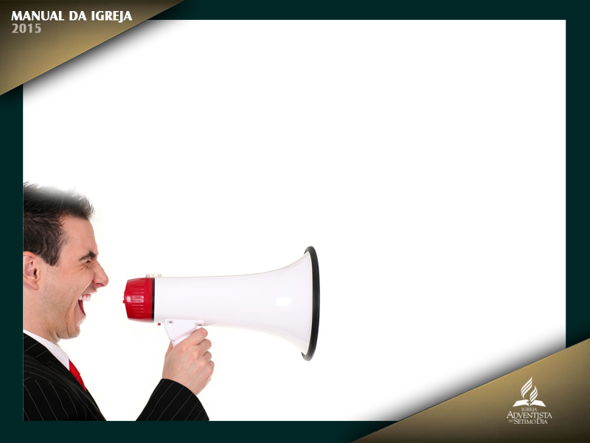
Respeto por los ministros y los dirigentes de la iglesia
“Os rogamos, hermanos, que reconozcáis a los que trabajan entre vosotros, y os presiden en el Señor, y os amonestan; y que los tengáis en mucha estima y amor por causa de su obra. Tened paz entre vosotros” (1 Tes. 5:12, 13; véase también 1 Tim. 5:17; Heb. 13:7, 17).

Slide 19

Respeto por los ministros y los dirigentes de la iglesia
“La iglesia había sido debidamente organizada, y se habían nombrado
dirigentes para que actuaran como ministros y diáconos. Pero había algunos
díscolos e impulsivos que no querían someterse a los que ocupaban puestos de
autoridad en la iglesia.

Slide 20
Respeto por los ministros y los dirigentes de la iglesia
Aseveraban tener derecho no solo a su juicio individual,
sino también a imponer públicamente sus ideas a la iglesia. En vista de esto,
Pablo llamó la atención de los tesalonicenses al respeto y la deferencia debidos a los que habían sido escogidos para ocupar cargos de autoridad en la iglesia” (Los hechos de los apóstoles, p. 215).

Slide 21

“Los que ocupan posiciones de responsabilidad en la iglesia pueden tener faltas como los demás y pueden errar en sus decisiones; pero, no obstante eso, la iglesia de Cristo en la tierra les ha dado una autoridad que no puede ser considerada con liviandad”
(Joyas de los testimonios, t. 1, p. 446).

Slide 22

No debe haber apresuramiento en la elección de los dirigentes
“En muchos lugares, encontramos a hombres que han sido colocados apresuradamente en
posiciones de responsabilidad como ancianos de la iglesia, cuando no estaban
calificados para ocupar semejante puesto. No saben gobernarse a sí mismos.

Slide 23
No debe haber apresuramiento en la elección de los dirigentes
Su influencia no es buena. La iglesia está continuamente en dificultades como
consecuencia del carácter deficiente de los dirigentes. Se les impuso las manos
con demasiada ligereza” (Obreros evangélicos, p. 454; véase también Joyas de los
testimonios, t. 2, pp. 260, 261; 1 Tim. 5:22).

Slide 24

Los que se oponen a la unidad no son idóneos para ser dirigentes.
“Últimamente se han levantado entre nosotros hombres que profesan ser siervos de Cristo, pero cuya obra se opone a la unidad que nuestro Salvador estableció en
la iglesia. Tienen planes y métodos de trabajo originales. Desean introducir en la iglesia cambios de acuerdo con sus ideas de progreso, y se imaginan que así se obtendrían grandes resultados.

Slide 25
Los que se oponen a la unidad no son idóneos para ser dirigentes.
Estos hombres necesitan aprender más bien que enseñar en la escuela de Cristo. Están siempre inquietos, aspirando a hacer alguna gran obra, realizar algo que les reporte honra. Necesitan aprender la más
provechosa de todas las lecciones: la humildad y la
fe en Jesús. [...]

Slide 26

Los que se oponen a la unidad no son idóneos para ser dirigentes.
“Los que enseñan la verdad, los misioneros y los dirigentes de la iglesia,
pueden hacer una gran obra por el Maestro, si tan solo quieren purificar sus
almas obedeciendo la verdad” (Joyas de los testimonios, t. 2, pp. 79, 80).

Slide 27
Es peligroso elegir a quienes se niegan a cooperar con los demás
“Dios ha puesto en la iglesia, como sus ayudadores señalados, a hombres de diversos
talentos, para que por la sabiduría combinada de muchos pueda cumplirse la
voluntad del Espíritu.

Slide 28

Es peligroso elegir a quienes se niegan a cooperar con los demás
Los hombres que proceden de acuerdo con sus propios
rasgos fuertes de carácter, y rehúsan llevar el yugo con otros que han tenido larga experiencia en la obra de Dios, llegarán a cegarse por la confianza propia, y a incapacitarse para discernir entre lo falso y lo verdadero.

Slide 29
Es peligroso elegir a quienes se niegan a cooperar con los demás
No es seguro elegir
a los tales como dirigentes de la iglesia; porque seguirían su propio juicio y plan, sin importarles el juicio de sus hermanos.

Slide 30
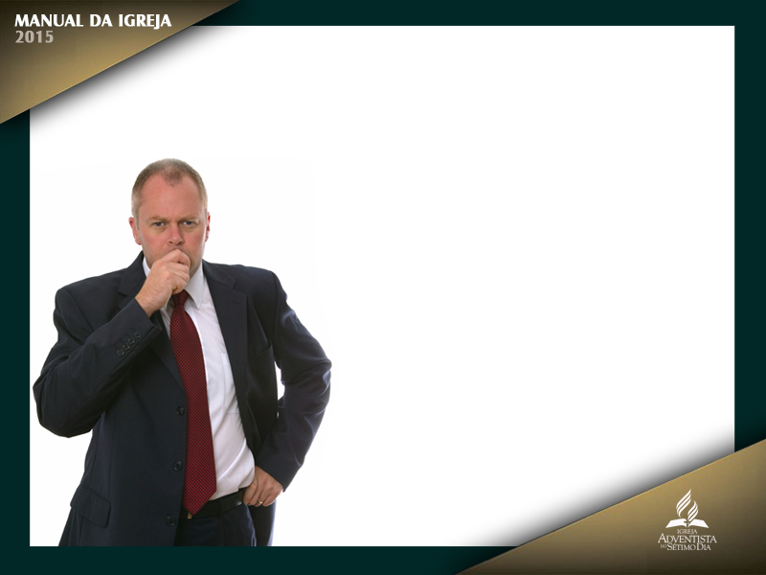
Es peligroso elegir a quienes se niegan a cooperar con los demás
Es fácil para el enemigo trabajar por medio de los que, aunque necesitan consejo ellos mismos a cada momento, emprenden el cuidado de las almas confiados en su propia fuerza, sin haber aprendido la humildad de Cristo” (Los hechos de los apóstoles, p. 226; véanse también
las pp. 115-117 de este Manual).

Slide 31
Membresía local
Se puede elegir como oficiales de una iglesia local a las personas que son miembros de esa iglesia local y están en plena comunión con ella (véanse las pp. 107-110), con las siguientes excepciones:

Slide 32
Estudiantes que son miembros de iglesia y que están en plena comunión, pero que, debido a sus estudios, viven lejos de su hogar y asisten regularmente a la iglesia local del área de su residencia temporaria.
1
2
Un obrero de la Asociación asignado
por la Asociación como pastor/
líder de dos o más congregaciones
(véanse las pp. 112).

Slide 33
Cuando es necesario, la Junta Directiva de la Asociación puede recomendar
que un anciano local sea elegido
para servir en más de una iglesia
(véase la p. 72).
3

Slide 34

Ser un ejemplo en la devolución del diezmo
Todos los oficiales serán un
ejemplo en la devolución fiel del diezmo a la Iglesia. El que deja de dar ejemplo en este asunto importante no será elegido para ningún cargo de la iglesia.

Slide 35

No hay delegados ex officio
Ningún oficial de iglesia es delegado ex officio. Si la iglesia desea que un oficial sirva como delegado, debe ser elegido
como delegado por la iglesia local.

Slide 36

Debe distribuirse responsabilidades
En la distribución de los deberes pertenecientes a las actividades de la iglesia, debe ejercerse el cuidado de no colocar demasiada responsabilidad sobre los miembros que se muestren voluntarios, mientras que otros, que tal vez tengan menos talentos, sean olvidados. La elección
de una misma persona para varios cargos debe desaconsejarse, a menos que las circunstancias lo hagan necesario.

Slide 37
Remoción y readmisión
Cuando un oficial de la iglesia es removido de la
membresía de la iglesia y subsecuentemente es readmitido, la readmisión como miembro no reinstala al individuo como oficial de la iglesia.

Slide 38
Duración en el cargo

Slide 39
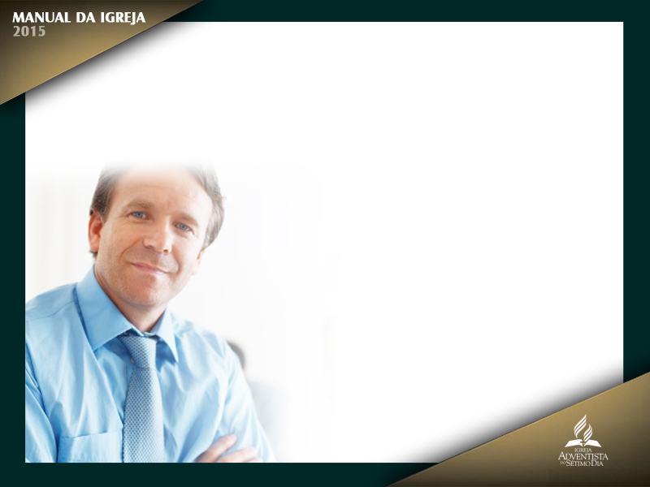
El período de servicio para los dirigentes de la iglesia y los órganos auxiliares será de un año, excepto cuando la iglesia local, en una sesión administrativa,
vota tener elecciones cada dos años, para facilitar la continuidad y el desarrollo de los dones espirituales, y eliminar el trabajo que implica celebrar
elecciones anuales. Aunque no es aconsejable que una persona sirva indefinidamente en una
posición particular, cualquier dirigente puede ser reelegido.

Slide 40
El anciano

Slide 41
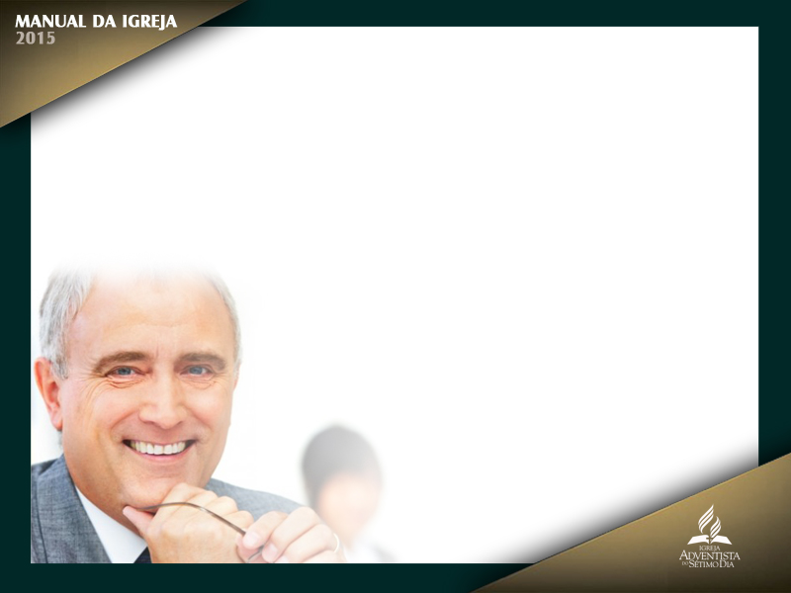
Es un líder religioso de la iglesia
El anciano local debe ser reconocido por la iglesia como un fuerte líder religioso y espiritual, y debe gozar de buena reputación tanto dentro de la iglesia como en la comunidad. El anciano es el
dirigente religioso de la iglesia en ausencia del pastor y, por precepto y ejemplo, debe procurar continuamente conducir a la iglesia hacia una experiencia cristiana
más profunda y plena.

Slide 42
El anciano debe ser capaz de dirigir los servicios de la iglesia, y ministrar en palabra y doctrina. Sin embargo, el anciano no debe ser elegido principalmente
por su posición social, ni por su capacidad como orador, sino por causa de su vida consagrada y de su capacidad como dirigente.

Slide 43
No es aconsejable que una persona sirva indefinidamente, pero el anciano puede ser reelegido. Sin embargo, la iglesia no tiene ninguna obligación de reelegirlo, y puede elegir a otra persona para el ancianato, siempre que le parezca apropiado hacer un cambio. Al ser elegido un nuevo anciano, el anterior ya no funciona como tal, pero puede ser elegido para cualquier otro
cargo en la iglesia.

Slide 44
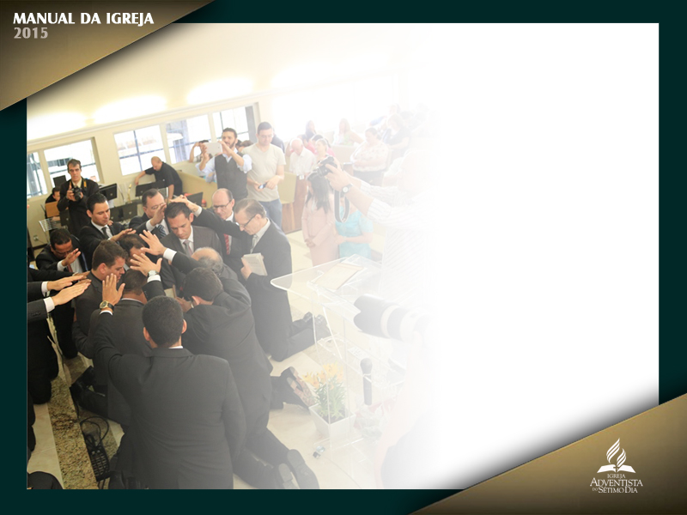
Ordenación del anciano local
La elección de una persona para el cargo de anciano, por sí sola, no lo califica para actuar como anciano. Se requiere la ordenación como anciano antes de que la persona tenga autoridad para actuar como tal. En el intervalo entre la elección y la ordenación, el anciano elegido puede actuar como líder de la iglesia, pero no puede administrar los ritos de la iglesia.

Slide 45
Ordenación del anciano local
El servicio de ordenación debe realizarse únicamente por un ministro ordenado que tenga credenciales emitidas por la Asociación local. Por cortesía,
un pastor ordenado que esté de visita puede ser invitado a ayudar en el servicio de ordenación.

Slide 46
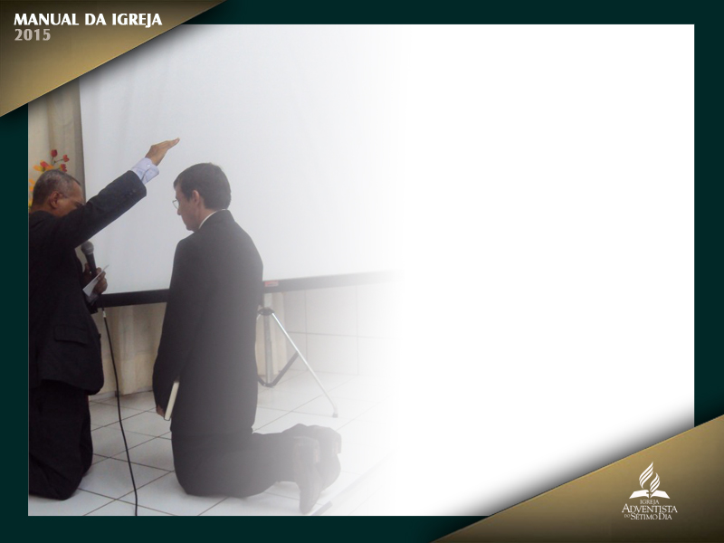
Ordenación del anciano local
Sin embargo, y como excepción, un pastor ordenado visitante o
un pastor ordenado jubilado puede dirigir el servicio de ordenación por pedido
específico de los administradores de la Asociación.

Slide 47
Ordenación del anciano local
El rito sagrado de la ordenación de ancianos debe realizarse con sencillez, en presencia de la iglesia, y puede incluir una breve descripción del cargo de anciano, de las cualidades requeridas para ocuparlo y de los principales deberes
que la iglesia le autoriza realizar.

Slide 48
Ordenación del anciano local
Después de la exhortación, el ministro oficiante,
auxiliado por los demás ministros y ancianos locales ordenados que participen,
ordenarán al anciano mediante la oración y la imposición de las manos
(véase la p. 37).

Slide 49
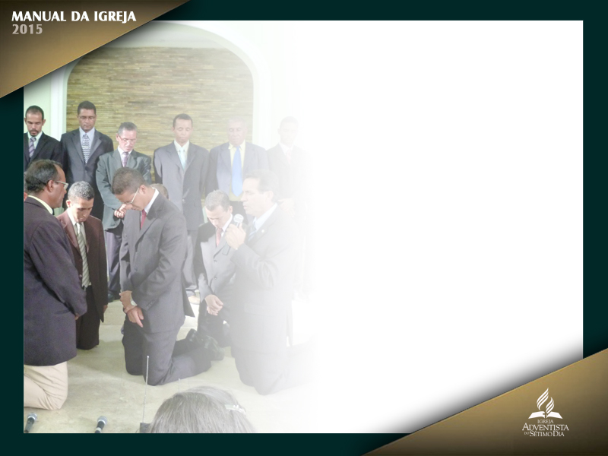
Ordenación del anciano local
Luego de ordenar a una persona como anciano de iglesia, no es necesario
que se la vuelva a ordenar cuando sea reelegida, o cuando sea nombrada por
otra iglesia como anciano, siempre que se haya mantenido en plena comunión con la iglesia. También está calificada para servir posteriormente como diácono.

Slide 50
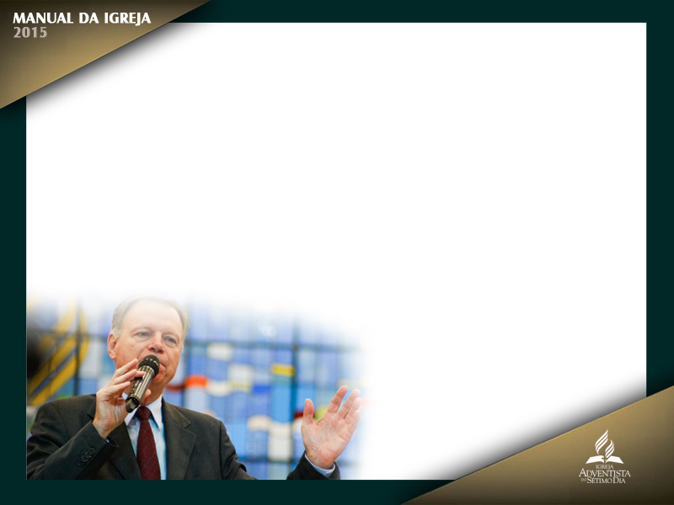
Relación con el pastor
Cuando la Junta Directiva de la Asociación asigna un pastor o varios pastores para trabajar en una iglesia, el pastor, o el pastor principal, si hay más de uno, debe ser considerado como el oficial de mayor rango, y el anciano o los ancianos locales como sus asistentes. Su trabajo está estrechamente relacionado y, por lo tanto, deben trabajar juntos en armonía.

Slide 51

Relación con el pastor
El pastor no debe concentrar en sí todos los sectores de responsabilidad, sino compartirlos con los ancianos locales y los otros dirigentes de la iglesia. El ministro que sirve regularmente a la iglesia como pastor actúa como presidente de la
Junta Directiva de la iglesia (véanse las pp. 126, 127).

Slide 52
Relación con el pastor
Puede haber, sin embargo,
circunstancias en las que sea apropiado que el anciano desempeñe este cargo. La obra pastoral de la iglesia debe ser compartida por ambos.

Slide 53

Relación con el pastor
Los ancianos, en consejo con el ministro, participan de la responsabilidad pastoral, que incluye visitar a los miembros de la iglesia, ministrar a los enfermos, hacer arreglos para que alguien oficie en la ceremonia del ungimiento de enfermos y en la dedicación de niños, o dirigirlas él mismo, animar a los que están desanimados y ayudar en otras responsabilidades pastorales.

Slide 54
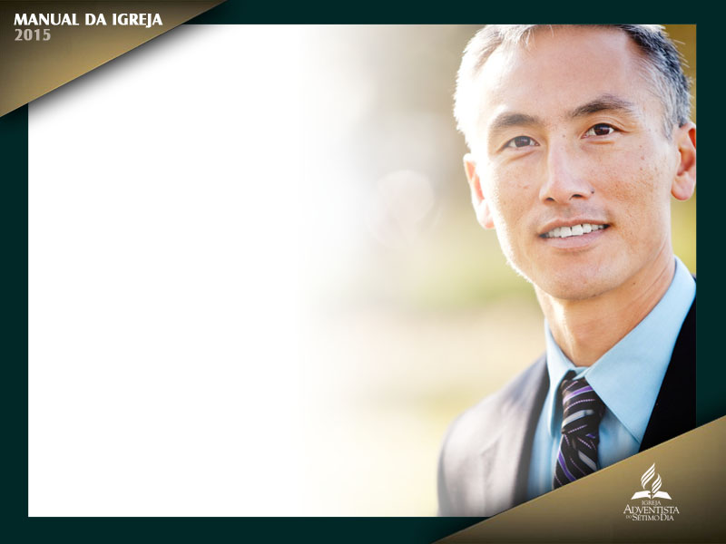
Relación con el pastor
Si el pastor designado es un ministro con licencia misionera, la iglesia local o las iglesias que sirve deben elegirlo como anciano (véase la p. 33). Como el pastor es designado por la Asociación para ocupar ese cargo en la iglesia local, sirve a la iglesia como obrero de la Asociación, es responsable ante la Junta Directiva de la Asociación…

Slide 55
Relación con el pastor
…mantendrá una actitud de simpatía y cooperación, y trabajará en armonía con todos los planes y los reglamentos de la iglesia local. Como la iglesia local es la que elige al anciano, este es responsable ante ella y también ante su Junta Directiva.

Slide 56
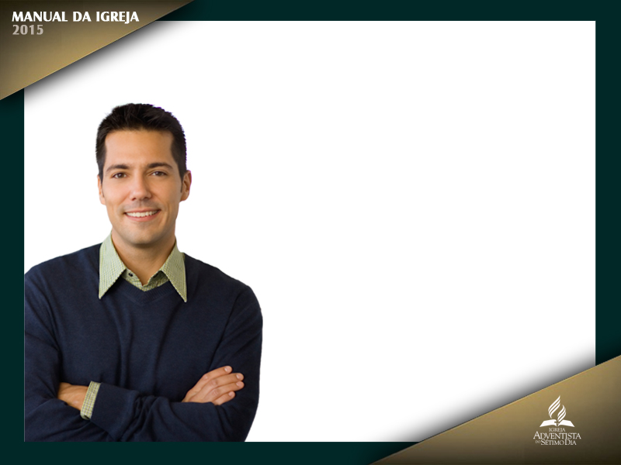
La obra del anciano de iglesia es local
La autoridad y la obra de un anciano ordenado se limitan a la iglesia que lo eligió. No se permite que la Junta
Directiva de una Asociación le confiera a un anciano local las prerrogativas de
un pastor ordenado, para actuar como anciano en otras iglesias.

Slide 57
La obra del anciano de iglesia es local
Si hubiera necesidad de un servicio así, la Junta Directiva de la Asociación puede recomendar, a la iglesia o a las iglesias que solicitan los servicios del anciano de otra iglesia, que elijan e inviten al anciano de la iglesia más cercana a servirlas también a ellas. Así, por elección, un hombre puede, cuando es necesario, servir a más de
una iglesia a la vez.

Slide 58
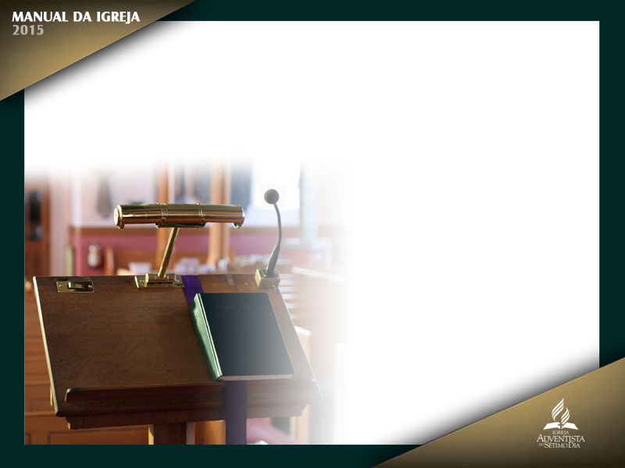
La obra del anciano de iglesia es local
Antes de tomar semejante providencia, se debe consultar a la Junta Directiva de la Asociación. Sin embargo, esta autoridad es inherente a la iglesia y no a la Junta Directiva de la Asociación. La única manera por la que un hombre puede calificarse para servir como anciano a las iglesias en general es por la ordenación como ministro del evangelio (véanse las pp. 32, 71, 72).

Slide 59
Debe conducir los cultos de la iglesia
Bajo la dirección del pastor o en su ausencia, el anciano es responsable de los servicios de la iglesia, y debe dirigirlos
o disponer que alguien lo haga. El servicio de Comunión siempre debe ser
dirigido por un pastor ordenado o comisionado, o por el anciano.

Slide 60
Debe conducir los cultos de la iglesia
Solamente los ministros ordenados o los ancianos ordenados y en ejercicio se hallan calificados para realizarlo. El pastor, por lo general, actúa como presidente de la Junta Directiva de la iglesia. En ausencia del pastor, y con la aprobación del pastor
o del presidente de la Asociación, el anciano actuará como presidente (véase Suplemento de la DSA, p. 180 de este Manual).

Slide 61
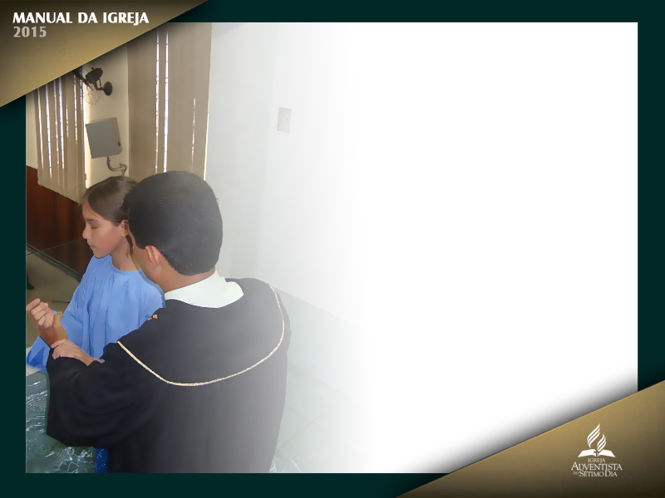
La ceremonia bautismal
En ausencia de un ministro ordenado, el anciano
solicitará al presidente de la Asociación local que tome las debidas providencias
para la realización de la ceremonia bautismal de los que desean unirse a la iglesia (véanse las pp. 45-48). Un anciano local no debe oficiar en una ceremonia bautismal sin obtener primero el permiso del presidente de la
Asociación.

Slide 62
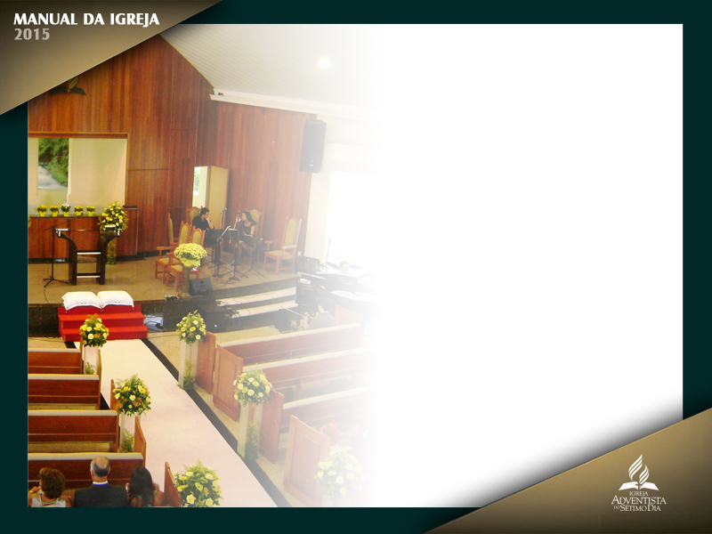
La ceremonia de casamiento
En la ceremonia de casamiento, las exhortaciones, los votos y la declaración de casamiento deben estar a cargo únicamente de un ministro ordenado, excepto en las divisiones cuyas juntas directivas hayan aprobado que ciertos ministros licenciados o comisionados, que hayan sido ordenados como ancianos locales, puedan llevar a cabo la ceremonia matrimonial.

Slide 63
La ceremonia de casamiento
Pero, cualquier otro ministro ordenado, pastor con licencia ministerial, pastor
comisionado, o anciano local puede participar presentando el sermonete, ofreciendo
la oración o dando la bendición (véase Notas #1, p. 169 y Suplemento de la DSA, pp. 180, 181 de este Manual).

Slide 64

Debe incentivar la fidelidad en la devolución del diezmo
Al devolver fielmente el diezmo, el anciano hace mucho para animar a los miembros de
la iglesia a devolverle a Dios un diezmo fiel (véanse las pp. 132, 133, 165). La devolución del diezmo puede fomentarse mediante la presentación pública
de lo que dice la Escritura en cuanto al privilegio y la responsabilidad de la mayordomía, y por medio del trabajo personal con los miembros, en forma
constructiva y con tacto.

Slide 65
Debe incentivar la fidelidad en la devolución del diezmo
El anciano debe considerar todos los asuntos financieros pertenecientes a los miembros de la iglesia como confidenciales y no debe colocar tal información
en las manos de personas no autorizadas.

Slide 66

Debe incentivar el estudio de la Biblia, la oración y una relación con Jesús
Como líderes espirituales, los ancianos son responsables de animar a los miembros a desarrollar una relación personal con Jesús, al fortalecer sus hábitos de estudio de la Biblia y de oración personal.

Slide 67
Debe incentivar el estudio de la Biblia, la oración y una relación con Jesús
Una vida efectiva de oración
personal de cada miembro, que apoye todos los ministerios y los programas de la iglesia local, mejorará la misión de la iglesia. Los ancianos pueden pedir
a la Junta Directiva que designe una comisión que lo ayude en su función de desarrollo e incentivo.

Slide 68

Debe promover todos los ramos de la obra
Bajo la dirección del pastor y en cooperación con él, el anciano local es el líder espiritual de la iglesia, el responsable de promover todos los departamentos y las actividades de la obra.
Debe mantener una relación mutuamente provechosa con todos los otros
oficiales de la iglesia.

Slide 69
Debe cooperar con la Asociación
El pastor, los ancianos y todos los dirigentes de la iglesia deben colaborar con los administradores y con los directores de los departamentos de la Asociación en la promoción de los planes aprobados.

Slide 70

Debe cooperar con la Asociación
Deben informar a la iglesia de todas las ofrendas regulares y especiales, y animar
a todos los oficiales a apoyar los planes y los procedimientos de la Asociación.

Slide 71
Debe cooperar con la Asociación
El anciano debe trabajar en estrecha relación con el tesorero de la iglesia y velar para que todos los fondos de la Asociación se remitan puntualmente al
tesorero de la Asociación en el tiempo establecido por ella.

Slide 72

Debe cooperar con la Asociación
El anciano debe dedicar su atención personal, asegurándose de que el informe del secretario de
la iglesia sea remitido puntualmente al secretario de la Asociación al finalizar cada trimestre. El anciano debe considerar importante toda la correspondencia proveniente
de la oficina de la Asociación. Las cartas cuyo contenido requiera hacer
anuncios en la iglesia deben ser presentadas en el momento apropiado.

Slide 73
Debe cooperar con la Asociación
En ausencia del pastor y en cooperación con él, el primer anciano debe cuidar que sean elegidos los delegados al Congreso de la Asociación, y que el secretario de la iglesia envíe los nombres de dichos delegados a la oficina de la Asociación.

Slide 74
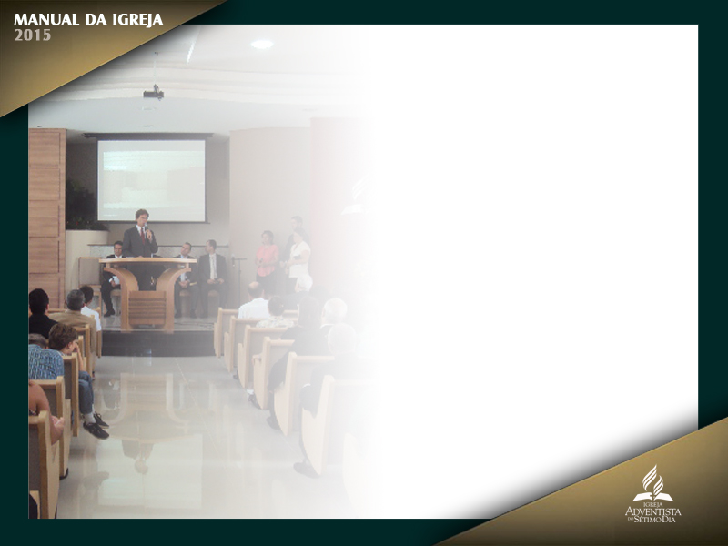
Debe promover la obra misionera mundial
Los ancianos también deben
promover la obra misionera mundial, al estudiar cuidadosamente nuestra obra mundial y animar a los miembros de la iglesia a apoyar personalmente la obra misionera. Una actitud bondadosa y atinada de parte del anciano hará mucho para estimular la generosidad de los miembros de la iglesia, tanto en los servicios
regulares de la iglesia como en la Escuela Sabática.

Slide 75
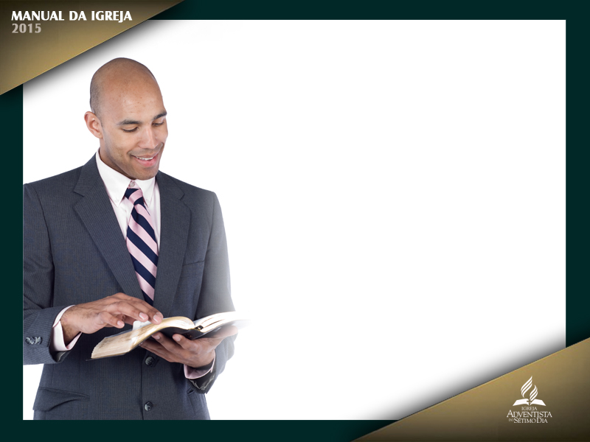
Capacitación y adiestramiento de los ancianos locales
La Asociación Ministerial,
en cooperación con otros departamentos, promueve la capacitación y el adiestramiento de los ancianos de las iglesias. Sin embargo, el pastor tiene la principal responsabilidad en la capacitación de los ancianos locales (véase
Notas, #2, p. 169).

Slide 76
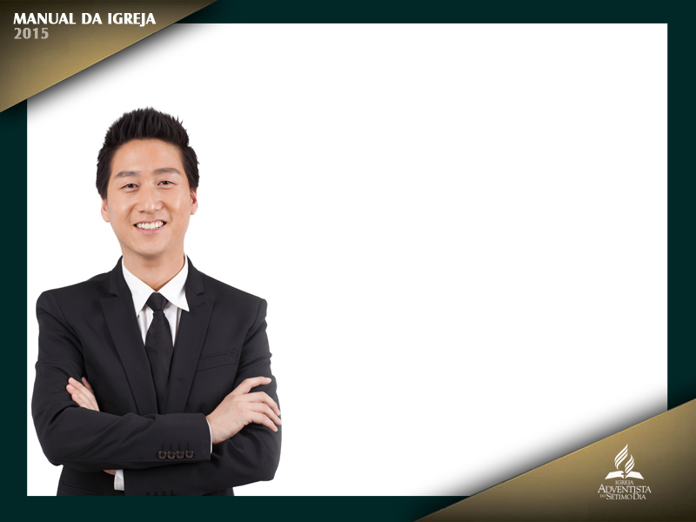
En libertad para trabajar eficientemente
El anciano, especialmente, debe
quedar sin otras cargas, para poder atender con eficiencia los numerosos deberes de su sagrado oficio. En algunos casos puede ser aconsejable pedir al anciano que dirija la obra de alcanzar a los no alcanzados (actividad misionera), pero aun esto debe evitarse si existe otra persona capacitada para desempeñarse en ese cargo.

Slide 77
Primer anciano
En las iglesias que tienen muchos miembros, es aconsejable que se elija más de un anciano. Las responsabilidades de ese cargo
pueden ser demasiado grandes para un hombre, y deben ser compartidas por tantas personas como sean necesarias para hacer el trabajo. En tal caso, uno
de los elegidos será designado como “primer anciano”. El trabajo debe ser distribuido entre los ancianos de acuerdo con la experiencia y la capacidad de
cada uno.

Slide 78
Limitación de su autoridad
Un anciano no tiene autoridad para recibir o excluir miembros de la iglesia. Esto se hace solo por voto de la asamblea de la iglesia. El anciano y la Junta Directiva de la iglesia pueden recomendar que la iglesia vote recibir o excluir a los miembros (véanse las pp. 48, 53, 54).

Slide 79
Director de iglesia

Slide 80

Ocasionalmente, en las iglesias recién organizadas y, a veces, en otras más
antiguas, no hay nadie que posea la experiencia y las calificaciones necesarias
para servir como anciano. En tales circunstancias, la iglesia debe elegir a una persona que será conocida como “director”.

Slide 81
En ausencia del pastor o de un
ministro asignado por la Asociación, el director es el responsable de los cultos
de la iglesia, incluso de sus reuniones administrativas. Debe dirigir el servicio de culto de la iglesia personalmente o efectuar arreglos para que alguna otra
persona lo haga. Si el director de la iglesia no puede presidir una reunión administrativa,
se debería solicitar ayuda
a la Asociación local.

Slide 82
Un director de iglesia no puede administrar el bautismo, conducir la Cena del Señor, ni dirigir la ceremonia matrimonial; tampoco puede presidir una reunión administrativa cuando se necesita disciplinar a algún miembro. Debe
hacerse un pedido al presidente de la Asociación solicitando que un pastor ordenado
presida en tales casos.

Slide 83
Los diáconos

Slide 84
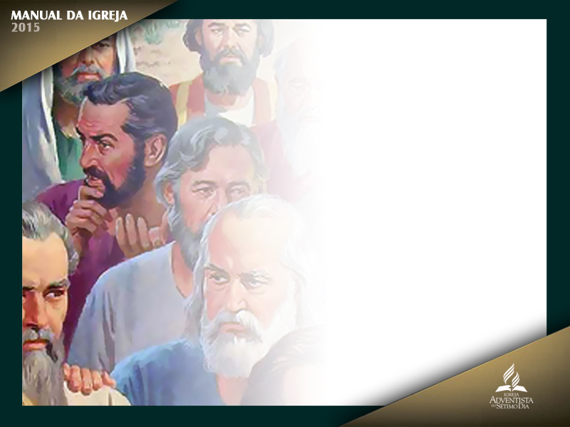
El cargo de diácono se describe en el Nuevo Testamento (1 Tim. 3:8-
13), donde se emplea el vocablo griego diákonos, que ha dado origen a nuestra
palabra “diácono”. Este vocablo griego tiene diversos significados, tales como
“siervo, ministro, escritor, asistente”, y en los círculos cristianos adquirió el significado especializado que ahora se atribuye a “diácono”.

Slide 85
Los hombres conocidos como los siete diáconos de la iglesia apostólica fueron elegidos y ordenados para atender los asuntos de la iglesia (véase Hech. 6:1-8). Sus cualidades, ligeramente menores a las de los ancianos, se mencionan
en 1 Timoteo 3:8 al 13.

Slide 86
“El hecho de que estos hermanos hubieran sido ordenados para la obra especial de atender las necesidades de los pobres no les impedía enseñar la fe, sino que, por el contrario, estaban plenamente capacitados para instruir a otros en la verdad, lo cual hicieron con gran fervor y buen éxito”
(Los hechos de los apóstoles, p. 75).

Slide 87
“El nombramiento de los siete para desempeñar determinadas tareas fue muy beneficioso para la iglesia. Estos dirigentes atendían especialmente las necesidades de los miembros, como asimismo los intereses económicos de la
Iglesia…

Slide 88
... y, con su prudente administración y piadoso ejemplo, constituían una
ayuda importante para sus colegas, en la tarea de unir los diversos intereses de la iglesia” (Los hechos de los apóstoles, pp. 74, 75).

Slide 89

La designación de diáconos en la iglesia hoy, mediante la elección hecha por los miembros de iglesia, proporciona bendiciones similares en la administración de la iglesia, porque alivia a los pastores, a los ancianos y a otros dirigentes
de deberes que pueden muy bien ser desempeñados por los diáconos.

Slide 90
“El tiempo y la fuerza de aquellos que en la Providencia de Dios han
sido colocados en los principales cargos de responsabilidad en la iglesia deben dedicarse a tratar los asuntos más importantes, que demandan especial sabiduría y amplitud de ánimo.

Slide 91

No es el plan de Dios que a tales hombres se les pida que resuelvan los asuntos menores que otros están bien capacitados para tratar” (Los hechos de los apóstoles, p. 78).

Slide 92
La Asociación Ministerial, en coordinación con los departamentos, promueve
el entrenamiento y la capacitación de los diáconos. Sin embargo, el pastor, junto con los ancianos, tiene la responsabilidad primaria del entrenamiento
de los diáconos. (Véase Notas #3, pp. 169, 170).

Slide 93

La comisión de diáconos
Cuando en una iglesia hay un número suficiente de diáconos que justifique la constitución de una comisión de diáconos, conviene
organizarla, con el jefe de diáconos como presidente y con otro diácono como secretario.

Slide 94
La comisión de diáconos
Esta comisión constituye un medio eficaz para distribuir las responsabilidades y coordinar la contribución de los diáconos al bienestar de la iglesia. Funciona también como una escuela de capacitación, donde los nuevos diáconos pueden ser instruidos en sus deberes.

Slide 95
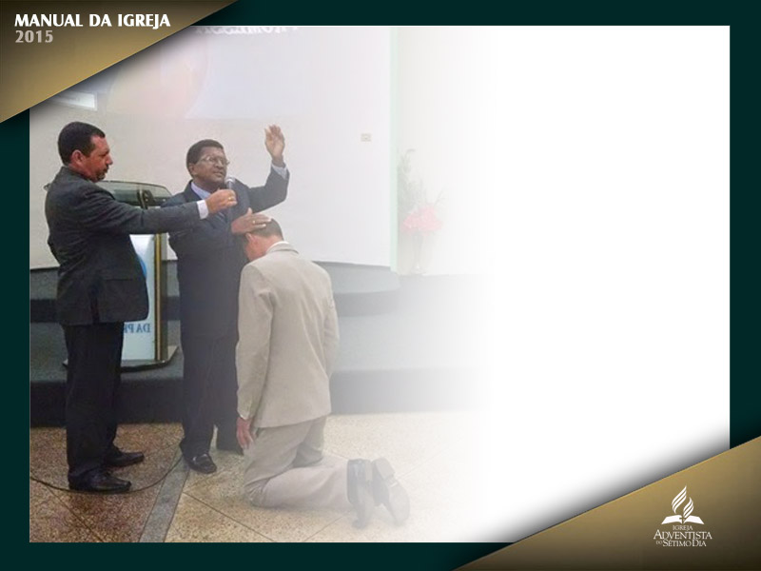
Los diáconos deben ser ordenados
El diácono nombrado como tal por primera
vez no puede desempeñar sus funciones hasta ser ordenado por un pastor
ordenado que tenga credenciales actualizadas, expedidas por la Asociación.

Slide 96
Los diáconos deben ser ordenados
El rito sagrado de la ordenación debe realizarse con sencillez, en presencia
de la iglesia, por un pastor ordenado, y puede consistir en una breve referencia
al cargo de diácono, a las cualidades requeridas de estos servidores de la iglesia
y a los deberes principales que estarán autorizados a realizar en beneficio de
la iglesia.

Slide 97
Los diáconos deben ser ordenados
Tras presentar una breve exhortación a la fidelidad en el servicio, el pastor, asistido por un anciano, cuando ello sea aconsejable, ordena al diácono mediante una oración y la imposición de manos (véase la p. 37).

Slide 98
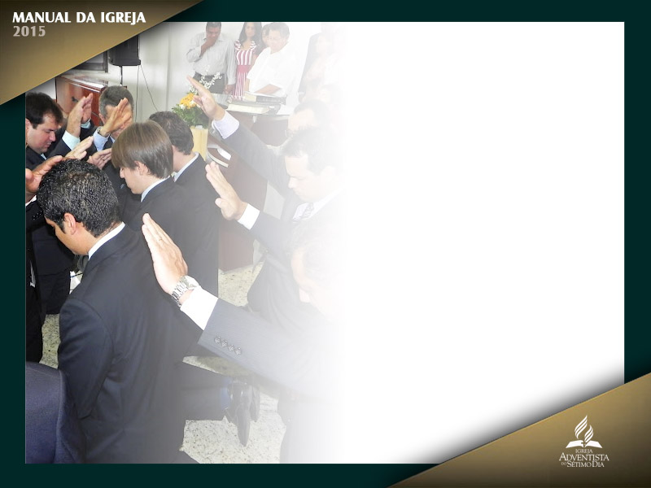
Los diáconos deben ser ordenados
Si alguna vez en el pasado fue ordenado como diácono, y se mantuvo en plena comunión con la iglesia, no es necesario ordenarlo nuevamente, aunque se haya trasladado a otra iglesia. Si al terminar el año eclesiástico la iglesia desea que continúe sirviendo como diácono, deberá reelegirlo.

Slide 99
Los diáconos deben ser ordenados
Si alguien ordenado anteriormente como anciano es posteriormente elegido como diácono, no se necesita ordenarlo como diácono, porque su ordenación como anciano cubre esta función.

Slide 100
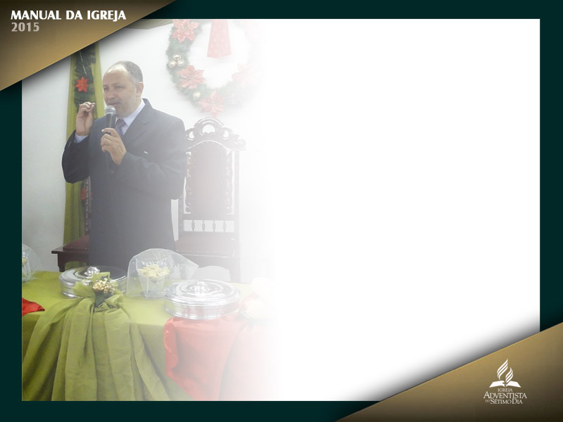
Los diáconos no están autorizados para presidir los ritos
El diácono no
está autorizado para presidir la Cena del Señor, los bautismos, ni las reuniones
administrativas de la iglesia, y no se les permite realizar la ceremonia de matrimonio,
ni oficiar en la recepción o en la transferencia de miembros.

Slide 101
Los diáconos no están autorizados para presidir los ritos
Si una iglesia no tiene a alguien autorizado para realizar tales deberes,
el dirigente de la iglesia debe buscar el consejo y la asistencia de la Asociación.

Slide 102
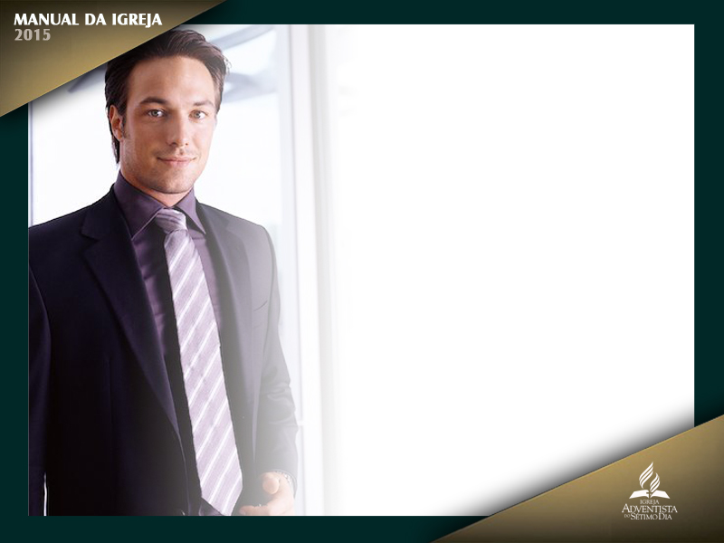
Deberes de los diáconos
La obra de los diáconos comprende un amplio
campo de servicios prácticos para la iglesia, tales como:

Slide 103
1
Ayudar en los servicios y en las reuniones
En las reuniones de la iglesia, los
diáconos son generalmente responsables de dar la bienvenida a miembros y a
visitas al entrar en la iglesia, y de ayudarlos, cuando sea necesario, a encontrar asiento. Además, deben estar listos para colaborar con el pastor y con los ancianos, con el fin de que las reuniones llevadas a cabo en la iglesia se desarrollen sin contratiempos.

Slide 104
2
Visitar a los miembros
En muchas iglesias se agrupan a los miembros en barrios, asignando a cada diácono un barrio, con el plan de que visiten cada hogar al menos una vez en el trimestre.

Slide 105
3
Preparar los servicios bautismales
Los diáconos deben hacer los preparativos necesarios para esta ceremonia (véase la p. 48).

Slide 106
4
Ayudar en el servicio de Comunión
En el servicio del lavamiento de los
pies, los diáconos o las diaconisas proveen todo lo que sea necesario, tal como: toallas, palanganas, agua y baldes. Después del servicio, deben cuidar que los recipientes y las toallas usados sean lavados y guardados en su debido lugar.
El pan y el vino que sobró no deben ser consumidos, sino dispuestos de una
manera respetuosa por los diáconos y las diaconisas luego de la Cena del Señor.

Slide 107
5
Cuidar de los enfermos y de los pobres
Otra responsabilidad importante de los diáconos es el cuidado de los enfermos y el socorro de los pobres y los desafortunados, y debe mantener a la iglesia informada de las necesidades, para
conseguir el apoyo de los miembros. El dinero para esa obra debe ser provisto por el fondo de pobres de la iglesia local.

Slide 108
5
Cuidar de los enfermos y de los pobres
El tesorero, por recomendación de la Junta Directiva de la iglesia, entregará a los diáconos o a las diaconisas el dinero que se requiera para auxiliar en los casos de necesidad.

Slide 109
6
Cuidar y mantener la propiedad de la iglesia
En algunas iglesias, donde la responsabilidad por el cuidado y el mantenimiento del edificio de iglesia no ha sido asignada a una comisión de construcción, los diáconos y las diaconisas
asumen dicha responsabilidad (véase Notas,
#3, pp. 169, 170).

Slide 110
Las diaconisas

Slide 111

Las diaconisas estaban incluidas en el cuadro directivo de las iglesias cristianas
primitivas. “Os recomiendo además nuestra hermana Febe, la cual es diaconisa de la
iglesia en Cencrea; que la recibáis en el Señor, como es digno de los santos, y que
la ayudéis en cualquier cosa en que necesite de vosotros; porque ella ha ayudado
a muchos, y a mí mismo” (Rom. 16:1, 2).

Slide 112
Las diaconisas deben ser elegidas tomando en cuenta su consagración y otras cualidades que las habiliten para desempeñar los deberes de su cargo. La Asociación Ministerial, en coordinación con los departamentos, promueve el entrenamiento y la capacitación de las diaconisas. Sin embargo, el pastor, junto con los ancianos, tiene la responsabilidad primaria del entrenamiento de los diáconos. (Véase Notas #3, pp. 169, 170).

Slide 113
La comisión de diaconisas
Cuando una iglesia elige varias diaconisas, debe constituirse una comisión de diaconisas, con la jefa de diaconisas como presidenta y otra diaconisa como secretaria. Esta comisión tiene autoridad para asignar deberes a cada una de las diaconisas, y debe colaborar estrechamente con la comisión de diáconos, especialmente en la tarea de dar la bienvenida a los miembros y a las visitas, y en la visitación de los hogares
(véase la p. 76).

Slide 114

Servicio de ordenación de las diaconisas
Este servicio, al igual que el de
ordenación de diáconos, debería ser llevado a cabo por un pastor ordenado que tenga credenciales actualizadas, expedidas por la Asociación. El rito de ordenación
debe realizarse con sencillez, en presencia de la iglesia.

Slide 115
Servicio de ordenación de las diaconisas
Si alguna vez en el pasado fue ordenada como diaconisa, y se mantuvo en plena comunión con la iglesia, no es necesario ordenarla nuevamente, aunque se haya trasladado a otra iglesia. Si al terminar el año eclesiástico la iglesia desea que continúe sirviendo como diaconisa, deberá reelegirla.

Slide 116
Las diaconisas no están autorizados para presidir los ritos.
Las diaconisas no están autorizadas para presidir ninguno de los servicios ni las reuniones administrativas de la iglesia, y no pueden realizar la ceremonia de matrimonio, ni oficiar en la recepción o en la transferencia de miembros.

Slide 117
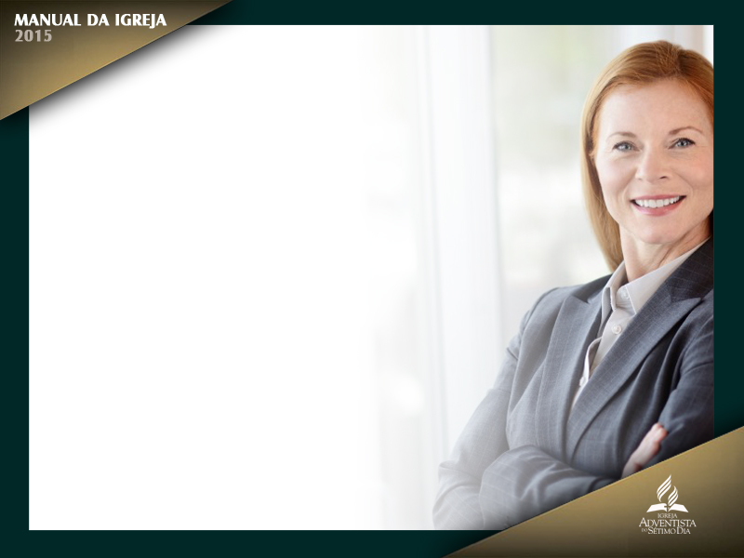
Las diaconisas no están autorizados para presidir los ritos.
Si una iglesia no tiene a alguien autorizado para realizar tales deberes, el dirigente de la iglesia debe buscar el consejo y la asistencia de la Asociación.

Slide 118
Deberes de las diaconisas
Las diaconisas sirven a la iglesia en una amplia variedad de importantes actividades, incluyendo:

Slide 119
1
Dar la bienvenida y visitación a los miembros
En muchas iglesias, las diaconisas
ayudan a dar la bienvenida a los miembros y a las visitas, y a visitar a los miembros en sus hogares, cuando no pueden asistir a los servicios.

Slide 120
2
Ayudar en las ceremonias bautismales
Las diaconisas deben ayudar en las
ceremonias bautismales, atendiendo a las damas que se van a bautizar, antes y después de la ceremonia. También aconsejan y ayudan en cuanto a las ropas adecuadas para el bautismo.

Slide 121
2
Ayudar en las ceremonias bautismales
La iglesia debe tener túnicas bautismales confeccionadas con tejidos adecuados. Luego del bautismo, las diaconisas deben lavarlas y
guardarlas cuidadosamente para su uso futuro (véase la p. 48).

Slide 122
3
Ayudar en el servicio de Comunión
Los diáconos y las diaconisas se encargan
de todo lo necesario para este servicio, y también disponen de todo lo usado luego de haber terminado (véanse las pp. 122). Antes de que comience el servicio de Comunión, las diaconisas preparan la mesa de la Comunión, incluyendo:

Slide 123
3
Ayudar en el servicio de Comunión
Preparar el pan y el vino, llenar las copitas
con el vino, poner los platos con el pan sin levadura y cubrir la mesa con el mantel preparado para este fin. Las diaconisas prestan asistencia en el servicio del lavamiento de los pies,
brindando ayuda especial a las mujeres que estén de visita o que sean miembros
nuevos.

Slide 124
4
Cuidar de los enfermos y los pobres
Las diaconisas ayudan a los diáconos
en el cuidado de los enfermos, de los necesitados y de los desafortunados (véase la p. 77).

Slide 125
5
Cuidar y mantener la propiedad de la iglesia
En algunas iglesias, donde la
responsabilidad por el cuidado y el mantenimiento del edificio de iglesia no ha sido asignada a una comisión de construcción, los diáconos y las diaconisas asumen dicha responsabilidad (véase Notas, #3, p. 169, 170).

Slide 126
El secretario de la iglesia

Slide 127

Gran parte del funcionamiento eficiente de la iglesia depende de la obra del secretario. Debido a las funciones importantes y especializadas de este puesto, es sabio elegir a alguien que pueda ser reelegido por repetidos períodos, con el fin de dar continuidad al mantenimiento de los registros y a la
información.

Slide 128
En las iglesias grandes, se pueden elegir tantos vicesecretarios como se necesite. Cuando el secretario no puede asistir a una reunión, debe hacer arreglos para que un asistente esté presente y tome nota de los acuerdos (véase Notas, #4, p. 170).

Slide 129

No debe añadir o borrar nombres sin el voto de la iglesia
El secretario no tiene autoridad para agregar o eliminar un nombre de la lista de miembros sin un voto de la iglesia, que siempre debe votar agregar o eliminar un nombre, excepto en el caso de muerte de uno de ellos. Cuando un miembro fallece, el secretario debe, lo más pronto posible, registrar la fecha de su deceso al lado del nombre en el Libro de Registro (véase la p. 54).

Slide 130
Transferencia de miembros
El secretario de la iglesia maneja la correspondencia
con los miembros individuales y con las iglesias en lo que se refiere al
traslado de miembros (véanse las pp. 50-54).

Slide 131
Correspondencia con los miembros.
El secretario debe tratar de mantenerse
en comunicación con los miembros ausentes, por medio de correspondencia
(véase Notas, #5, p. 170).

Slide 132

Informar de los delegados al Congreso de la Asociación
El secretario, con
la autorización de la Junta Directiva de la iglesia, notifica con celeridad a la
Asociación quiénes serán los delegados escogidos para representar a la iglesia
en el Congreso de la Asociación, utilizando los formularios provistos por la
Asociación (véase la p. 111).

Slide 133
Debe enviar los informes puntualmente
Es deber del secretario de la iglesia preparar y enviar puntualmente los informes solicitados por la Asociación.
Es esencial que se envíen todos al secretario de la Asociación dentro del tiempo
especificado, ya que estos informes son importantes para la exactitud de los informes preparados por otras organizaciones de la iglesia mundial.

Slide 134

Debe enviar los informes puntualmente
El secretario
debe obtener la información que necesite, para preparar estos informes, de otros
oficiales y directores de departamentos.

Slide 135
Las actas de la iglesia
El secretario de la iglesia prepara las actas de la iglesia que deben conservarse cuidadosamente. Todos los registros y los libros
de contabilidad de los diversos oficiales de la iglesia son propiedad de la iglesia; y el secretario debe entregarlos, al finalizar su período de servicio, al nuevo secretario
que haya sido elegido, o a la iglesia en cualquier momento del período,
a pedido del pastor o de los ancianos.

Slide 136
El tesorero

Slide 137

Dada la función importante del tesorero, es sabio escoger a alguien que pueda ser reelegido, para dar continuidad en el mantenimiento de los registros y de los informes. Las iglesias grandes pueden elegir tantos subtesoreros como
sea necesario.

Slide 138
El tesorero puede incentivar grandemente la fidelidad en la devolución del diezmo y profundizar el espíritu de liberalidad por parte de los miembros de la iglesia. Una palabra de consejo dada con el espíritu del Maestro ayudará
al hermano o a la hermana a entregar a Dios con fidelidad lo que le pertenece en materia de diezmos y ofrendas, aun en tiempos de apretura financiera.

Slide 139
Es el custodio de todos los fondos de la iglesia
El tesorero de la iglesia es
el custodio de todos los fondos de la iglesia. Estos fondos son:
1
Fondos de la Asociación
2
Fondos de la iglesia local
3
Fondos pertenecientes a los órganos auxiliares de la iglesia local.

Slide 140

El tesorero debe depositar todos los fondos (de la Asociación, de la iglesia
local y de los órganos auxiliares de la iglesia) en un banco o en una institución
financiera, en una cuenta abierta a nombre de la iglesia, a menos que la Asociación
autorice otro sistema.

Slide 141
El excedente de los fondos de la iglesia puede depositarse en una cuenta de ahorros, con la autorización de la Junta Directiva de la iglesia. Cuando se mueven
sumas elevadas destinadas a construcciones o a otros proyectos especiales,
la Junta Directiva de la iglesia puede autorizar que se abran cuentas bancarias
específicas para dichos proyectos.

Slide 142
Tales cuentas, sin embargo, serán manejadas por
el tesorero, e informadas junto con todos los demás fondos de la iglesia.
Todas las cuentas bancarias son exclusivamente para los fondos de la iglesia
y nunca deberían ser combinadas con ninguna otra cuenta o fondo personal.

Slide 143

Fondos de la Asociación
Los fondos de la Asociación, que incluyen los
diezmos, todos los fondos misioneros regulares, y todos los fondos para proyectos especiales de la Asociación y de las instituciones, son fondos en custodia.

Slide 144
Fondos de la Asociación
El tesorero de la iglesia, al fin de cada mes, o con más frecuencia si así lo requiere la
Asociación, debe enviar al tesorero de la Asociación la suma total de los fondos
de la Asociación recibidos durante ese mes. La iglesia no puede tomar prestados,
usar o retener esos fondos de la Asociación para ningún propósito.

Slide 145
Fondos de la Escuela Sabática
El secretario-tesorero de la Escuela Sabática debe entregar semanalmente, al tesorero de la iglesia, todas las ofrendas de
la Escuela Sabática para las misiones. El tesorero de la iglesia llevará un registro cuidadoso de todas esas ofrendas.

Slide 146

Fondos de la Escuela Sabática
Estos fondos misioneros deben remitirse a la oficina de la Asociación, como se describe en el párrafo anterior. Los fondos
destinados a cubrir los gastos de la Escuela Sabática local son entregados al tesorero
de la iglesia cada semana para que los mantenga en custodia, sujetos a las órdenes de la comisión directiva de la Escuela Sabática (véanse las pp. 94, 95), para hacer frente a los gastos regulares de la Escuela Sabática.

Slide 147
Fondos locales de la iglesia
Los fondos de la iglesia local están compuestos
por los fondos para los gastos de la iglesia, los fondos para proyectos de construcción
y reparación de la iglesia, y los fondos de la iglesia para los pobres y
los necesitados.

Slide 148
Fondos locales de la iglesia
Estos fondos pertenecen a la iglesia local y los desembolsa el tesorero únicamente por autorización de la Junta Directiva de la iglesia o de su
reunión administrativa. Sin embargo, el tesorero pagará con dinero proveniente
del fondo de gastos de la iglesia todos los gastos recurrentes de expensas locales autorizados por la Junta Directiva.

Slide 149

Fondos de los órganos auxiliares
Existen distintos fondos pertenecientes
a los órganos auxiliares de la iglesia, tales como el fondo para los programas de
la iglesia destinados a compartir la fe (actividad misionera), el de beneficencia
(fondo para los pobres), el del departamento de Ministerios de la Familia…

Slide 150
Fondos de los órganos auxiliares
…el del Ministerio Joven, el de la Acción Solidaria Adventista, el fondo para gastos
de Escuela Sabática, la parte de los fondos del departamento de Ministerio de
la Salud que pertenece a la iglesia local, los fondos de la escuela de la iglesia,
etc.

Slide 151
Fondos de los órganos auxiliares
Todo dinero recibido por esos órganos y para esos órganos debe entregarse prontamente al tesorero de la iglesia por parte del secretario del órgano auxiliar correspondiente, por los diáconos o por quien sea que reciba los fondos. Esos
fondos pertenecen a los órganos auxiliares de la iglesia, y pueden desembolsarse
únicamente por orden del órgano auxiliar al que pertenecen.

Slide 152
Fondos de los órganos auxiliares
El tesorero debe extender un recibo por todos los fondos recibidos. Cuando
el secretario de uno de esos órganos recibe dinero del tesorero de la iglesia,
debe darle el correspondiente recibo al tesorero.

Slide 153

Salvaguardar el propósito de los fondos
Cuando se toma una ofrenda para las misiones mundiales o para cualquier proyecto general o local, todo el dinero colocado en el platillo de las ofrendas pasa a formar parte de esa ofrenda particular, a menos que el donante indique otra cosa.

Slide 154
Salvaguardar el propósito de los fondos
Es importantísimo que todas
las ofrendas y los donativos dados por las personas a la iglesia para un fondo específico o un propósito específico se usen para ese propósito. Ni el tesorero de
la iglesia ni la Junta Directiva de la iglesia tienen autoridad para desviar ningún fondo del objetivo para el que fue dado.

Slide 155
Salvaguardar el propósito de los fondos
Los fondos de los órganos auxiliares, de los cuales una considerable proporción
está constituida por donativos dados para propósitos específicos, se recaudan para la parte específica de la obra de la iglesia del correspondiente órgano auxiliar.

Slide 156
Salvaguardar el propósito de los fondos
Estos fondos los mantiene en custodia el tesorero de la iglesia y no pueden tomarse prestados o, en alguna forma, ser desviados por el tesorero o
por la Junta Directiva de la iglesia, del objetivo para el que fueron recaudados.

Slide 157
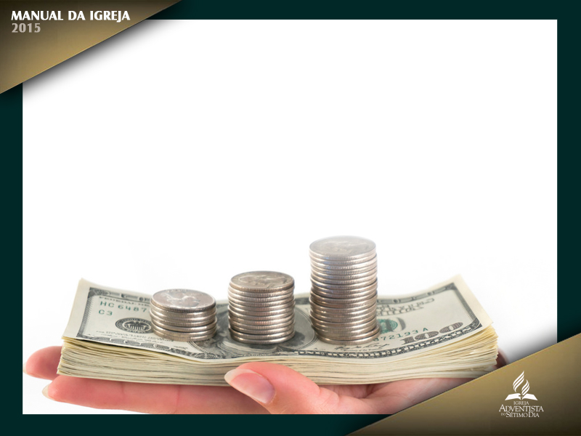
Salvaguardar el propósito de los fondos
Cuando se discontinúa un órgano auxiliar, la iglesia, en una reunión administrativa
regular, puede tomar un voto por el cual dispone del saldo que exista
en la cuenta de ese órgano auxiliar.

Slide 158
Dinero para los pedidos personales de publicaciones
El dinero para los pedidos personales de publicaciones, libros, folletos, revistas y suscripciones a revistas se lo ha manejado a través del tesorero de la iglesia en las regiones donde
no hay una librería adventista
(véase Notas, #6, p. 170).

Slide 159
Método adecuado para que los miembros entreguen sus diezmos y donaciones
El tesorero debe insistir en que todo el dinero que los miembros entreguen a la iglesia, fuera de las ofrendas regulares que se recogen “sueltas”, lo coloquen en los sobres de diezmos y ofrendas, a menos que se implemente un método
alternativo por parte de la Asociación.

Slide 160

Método adecuado para que los miembros entreguen sus diezmos y donaciones
Los miembros deben anotar, en la lista
impresa en el sobre, cuánto dan y para qué lo dan, y el tesorero debe asegurarse de que el dinero incluido en el sobre coincida exactamente con el total anotado.

Slide 161
Método adecuado para que los miembros entreguen sus diezmos y donaciones
Los miembros deben colocar su nombre y su dirección en el sobre, colocándolo luego en los platillos de la ofrenda, o bien entregarlo personalmente al tesorero. El tesorero debe conservar esos sobres como comprobantes hasta que el auditor de la Asociación revise las cuentas.

Slide 162
Método adecuado para que los miembros entreguen sus diezmos y donaciones
Los miembros que devuelven sus diezmos y sus ofrendas con cheques o con giros postales, donde eso es legalmente posible, deben extender esos cheques o esos giros postales a la orden de la iglesia, y no a la orden de alguna persona.

Slide 163
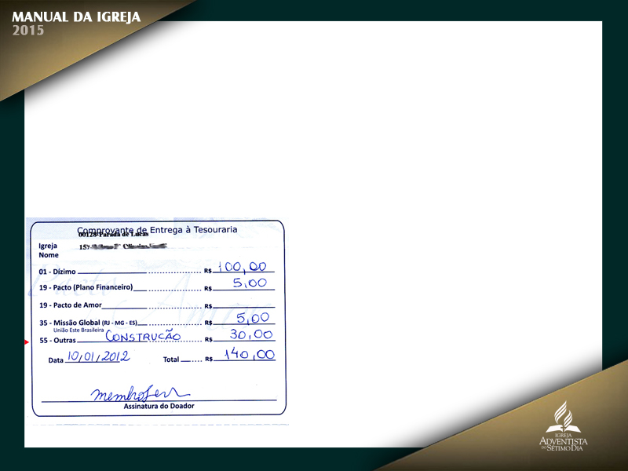
Recibos extendidos a los miembros
El tesorero de la iglesia debe entregar
prontamente, a quien corresponda, recibos por todas y cada una de las sumas de dinero recibidas por la iglesia, por pequeña que sea la cantidad, conservando estricta cuenta de todos los ingresos y los pagos.

Slide 164

Recibos extendidos a los miembros
Todas las ofrendas generales
que se recogen “sueltas” deben ser contadas por el tesorero en presencia de otro oficial de la iglesia, preferiblemente un diácono o una diaconisa,
extendiendo un recibo a este oficial.

Slide 165
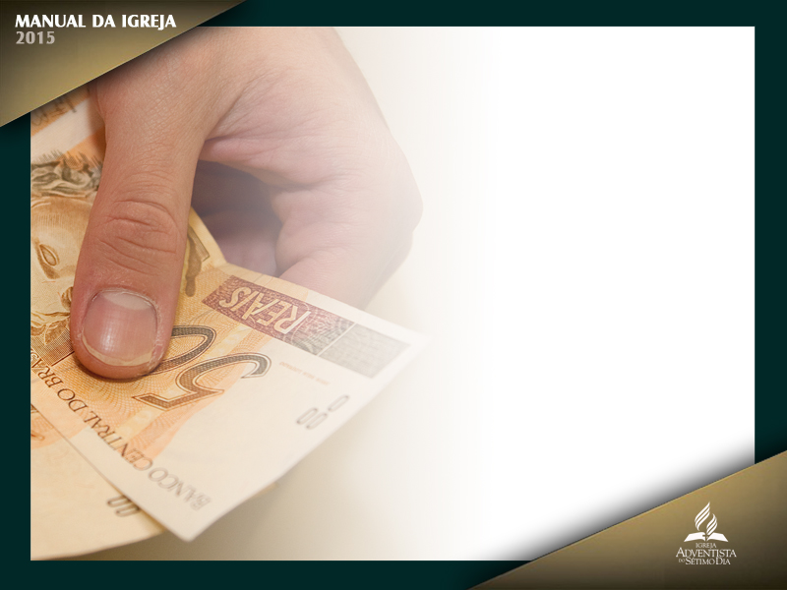
Método correcto para remitir los fondos a la Asociación
El tesorero de la iglesia, al enviar las remesas de fondos al tesorero de la Asociación, debe hacer todos los cheques o los giros a la orden de la Asociación, donde eso sea posible legalmente, y no a la orden de una persona en particular. Debe incluir, con la remesa, la hoja duplicada del libro de tesorería de la iglesia. Los formularios para las remesas son proporcionados por la Asociación.

Slide 166
Conservación de los comprobantes
Deben conservarse los documentos financieros,
tales como comprobantes, facturas o constancias de pago, por todos
los fondos recibidos o desembolsados, de acuerdo con el sistema autorizado por
la Asociación local.

Slide 167

Los libros deben ser auditados
El tesorero de la Asociación, o alguna otra
persona designada por la Junta Directiva de la Asociación, debe revisar los libros de tesorería de las iglesias locales, generalmente cada año.

Slide 168
Los libros deben ser auditados
Estos libros y los demás registros relativos a la obra del tesorero de la iglesia, del tesorero de la escuela de la iglesia y del tesorero de cualquier otro órgano o departamento, pueden ser pedidos e inspeccionados en cualquier momento por el auditor de la Asociación, por el pastor, por el líder del distrito, por el primer anciano de la iglesia o por cualquier otra persona designada por la Junta
Directiva de la iglesia; pero, fuera de ellos, no deben facilitarse a persona alguna no autorizada (véase la p. 137).

Slide 169
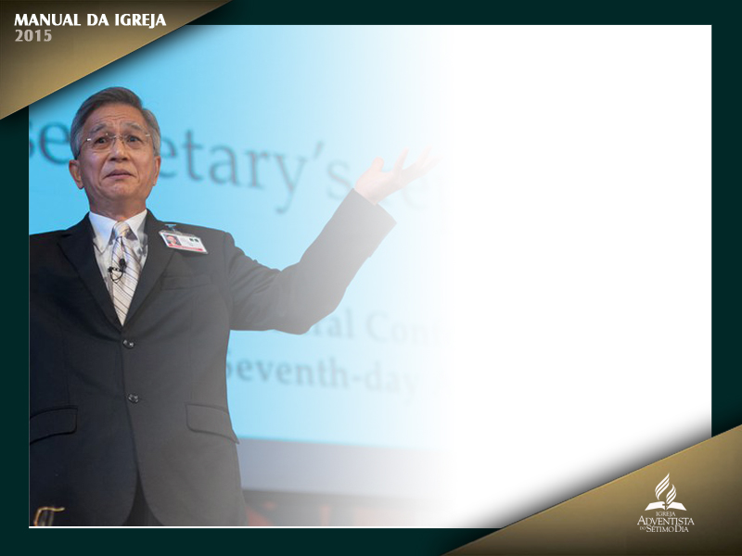
Los libros deben ser auditados
En las reuniones administrativas regulares de la iglesia, se deben presentar
informes de todos los fondos recibidos y desembolsados. Debe darse una copia,
de dichos informes, a los principales oficiales de la iglesia.

Slide 170
Los libros deben ser auditados
Cuando se informa el número de personas que devuelven sus diezmos a la iglesia, la esposa y los hijos menores que no tienen entradas, pero que son miembros de la iglesia, también deben ser contados como diezmeros, además del jefe de la familia.

Slide 171
Las relaciones con los miembros deben ser confidenciales
El tesorero debe recordar siempre que sus relaciones con cada uno de los miembros son estrictamente
confidenciales. Debe tener cuidado de no hacer jamás comentarios
sobre el diezmo devuelto por algún miembro, o sobre las entradas, o sobre cualquier otra cosa que se relacione con esto, excepto con los que comparten la responsabilidad de la obra con él. Puede causarse mucho daño si no se observa
esta norma.

Slide 172
El coordinador de interesados

Slide 173
Se debe elegir un coordinador de interesados, para asegurarse de que el gran número de personas interesadas por medio de la penetración misionera de la iglesia sea rápidamente atendido. Este coordinador es miembro de la Junta Directiva de la iglesia y de la comisión directiva del departamento de Ministerio
Personal, y trabaja directamente con el pastor de la iglesia y con el presidente de la comisión directiva de Ministerio Personal.

Slide 174
Los deberes correspondientes a este cargo son:
1
Mantener una lista actualizada de todas las personas interesadas recibidas por la iglesia.
2
Ayudar al pastor y al presidente de la comisión directiva de Ministerio Personal en la inscripción y el reclutamiento de miembros capacitados para
atender el interés despertado.

Slide 175
Los deberes correspondientes a este cargo son:
3
Presentar un informe mensual ante la Junta Directiva de la iglesia sobre el número de interesados recibidos y el número atendido. Una vez que se ha cultivado suficientemente el interés de una persona, se debe entregar su
nombre al pastor.

Slide 176
Los departamentos y otros órganos auxiliares

Slide 177

La estructura de la iglesia, bajo la dirección del Espíritu Santo, es vital para
el crecimiento espiritual de los miembros, y para el cumplimiento de la misión
de la iglesia. Es el esqueleto del cuerpo eclesiástico.

Slide 178
Y “todo el cuerpo, bien
concertado y unido entre sí por todas las coyunturas que se ayudan mutuamente,
según la actividad propia de cada miembro, recibe su crecimiento para
ir edificándose en amor” (Efe. 4:16).

Slide 179
Los elementos más importantes de la estructura de la iglesia local son las funciones de los oficiales de la iglesia (véanse las pp. 70-83) y los órganos auxiliares,
o departamentos. Esta sección describe su estructura, sus objetivos, sus líderes, sus funciones y sus actividades.

Slide 180
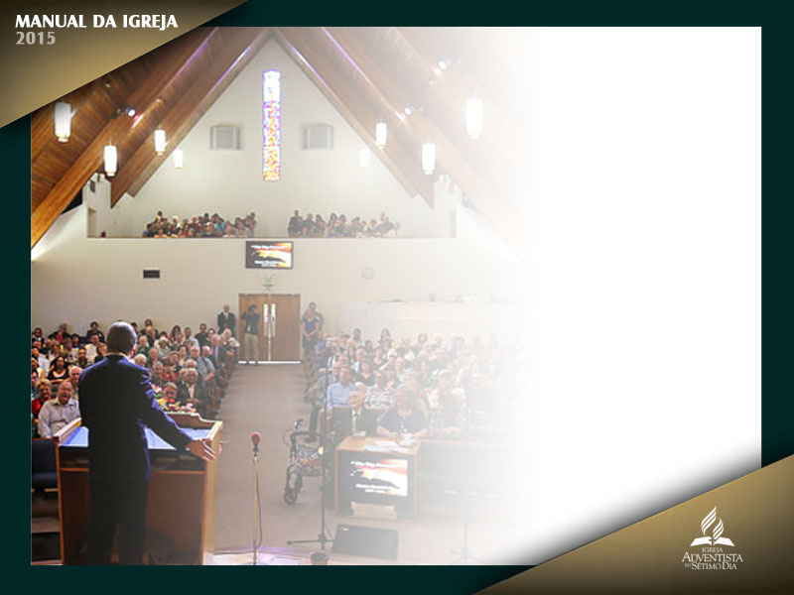
La obra de los departamentos en la iglesia local está íntimamente entrelazada
con la obra del pastor, porque ambos están igualmente ocupados en la predicación
evangélica.

Slide 181
El pastor sirve como estrecho consejero de las comisiones directivas de todos los órganos auxiliares y, a su vez, los departamentos ayudan
a la iglesia en la implementación de sus programas. En caso de emergencia, o donde las circunstancias lo requieran, el pastor puede convocar a cualquier comisión
directiva o a cualquier órgano de la iglesia.

Slide 182
Cada iglesia local debe utilizar los servicios de los departamentos descritos en este capítulo para edificar a sus miembros y cumplir la misión dada por Cristo a la iglesia cristiana y, particularmente, a la iglesia remanente en el fin del tiempo (Mat. 28:19; Apoc. 10:11; 14:6).

Slide 183
Ministerio del Niño

Slide 184
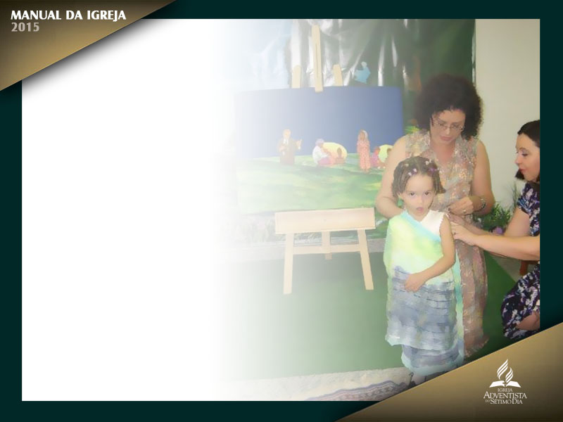
El departamento de Ministerio del Niño (véase Suplemento de la DSA,
p. 181 de este Manual) existe para desarrollar la fe de los niños desde que nacen hasta los catorce años, guiándolos hacia su unión con la iglesia. Se propone desarrollar múltiples ministerios, con el objeto de conducir a los niños a Jesús y enseñarles a caminar diariamente
con él.

Slide 185
Coopera con el departamento de
Escuela Sabática y con otros departamentos, para proporcionar educación religiosa a los niños, y cumple su misión al desarrollar una variedad de ministerios que son inclusivos, evangelizadores, construyen el liderazgo, y están orientados
a la gracia y al servicio.

Slide 186
“No se puede exagerar la importancia de la educación precoz de los niños.
Las lecciones que aprende el niño en los primeros siete años de vida tienen más
que ver con la formación de su carácter que todo lo que aprende en los años futuros”
(Conducción del niño, p. 177).

Slide 187
“Es todavía verdad que los niños son más susceptibles a las enseñanzas del evangelio; sus corazones están abiertos a las influencias divinas, y son fuertes para retener las lecciones recibidas. Los niñitos pueden ser cristianos y tener una experiencia de acuerdo con sus años. Necesitan ser educados en las cosas espirituales, y los padres deben darles todas las ventajas a fin de que adquieran un carácter semejante al de Cristo”
(El Deseado de todas las gentes, p. 474).

Slide 188
“Los niños de ocho, diez y doce años tienen ya bastante edad para que se les hable de la religión personal.[...] Si son debidamente instruidos, los niños, aun los de poca edad, pueden tener opiniones correctas acerca de su estado de pecado y del camino de salvación por Cristo”
(Joyas de los testimonios, t. 1, p. 150).

Slide 189
“Cuando Jesús dijo a sus discípulos que no impidiesen a los niños que fueran a él, hablaba a los que lo seguirían en todos los siglos, a los dirigentes de la iglesia, a los ministros y a sus ayudantes, y a todos los cristianos. Jesús está
atrayendo a los niños, y nos ordena: ‘Dejad los niños venir a mí’. Es como si nos dijese: Vendrán a mí si no lo impedís”
(El Deseado de todas las gentes, p. 476).

Slide 190
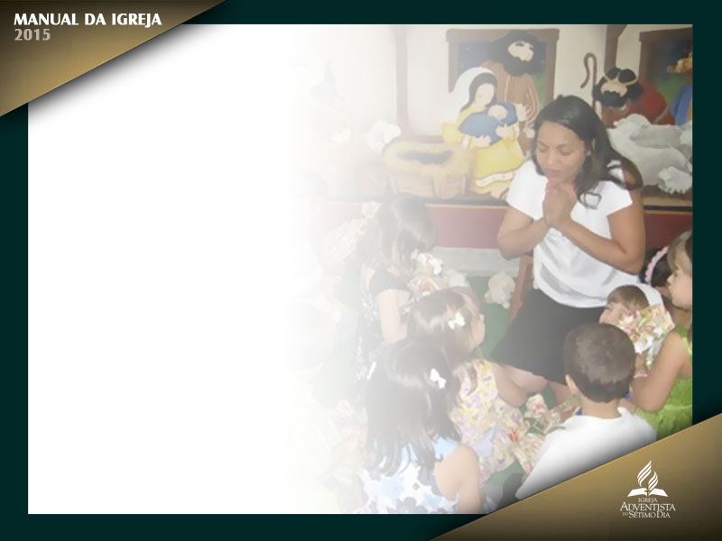
Coordinador del Ministerio del Niño, y su comisión directiva
El coordinador
es elegido por la iglesia para desarrollar ministerios específicos que promuevan la fe de los niños. El coordinador debe tener la capacidad de liderar,
así como experiencia y pasión para trabajar con los niños.

Slide 191
Coordinador del Ministerio del Niño, y su comisión directiva
El coordinador de este ministerio trabaja con el pastor y con la Junta de
la iglesia para establecer una comisión de Ministerio del Niño que ofrezca ministerios a los niños.

Slide 192
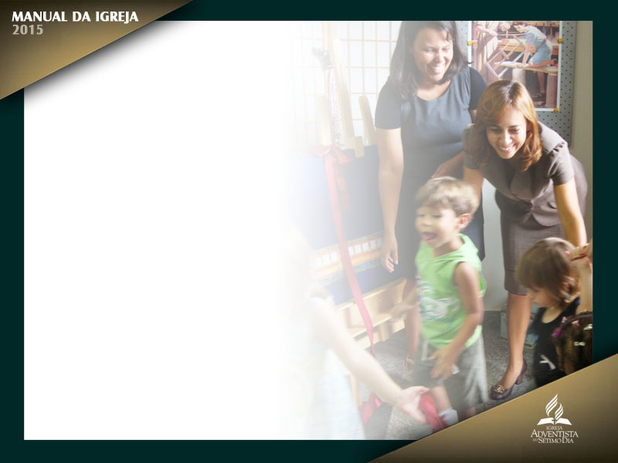
Coordinador del Ministerio del Niño, y su comisión directiva
La comisión debería estar compuesta por personas elegidas en virtud de su interés y su experiencia en el trabajo con niños. Generalmente, la comisión se compone de los líderes de las divisiones de la Escuela Sabática, el líder de la Escuela Bíblica de Vacaciones, los líderes de Jóvenes y otras dos o tres personas que tengan pasión por ministrar a los niños.

Slide 193
Coordinador del Ministerio del Niño, y su comisión directiva
En las iglesias donde funciona el departamento de Ministerio del Niño, la
Escuela Cristiana de Vacaciones, las divisiones de niños de la Escuela Sabática,
los clubes bíblicos del vecindario y los programas de “La hora de la historia”
están bajo la dirección del departamento de Ministerio del Niño (véase la p. 84).

Slide 194
Coordinador del Ministerio del Niño, y su comisión directiva
Todos los que están involucrados en el trabajo con niños deben cumplir
con las normativas y los requisitos legales y eclesiásticos, como por ejemplo la verificación de antecedentes o certificaciones. Los dirigentes de la iglesia local
deben consultar con la Asociación, que determinará y asesorará en cuanto a qué verificación de antecedentes y certificaciones están disponibles o se requieren
(véase Nota #7, pp. 170, 171).

Slide 195
Departamento de Comunicación

Slide 196

La organización de este ministerio requiere el apoyo de todos los miembros laicos, los obreros de la denominación y las instituciones adventistas.

Slide 197
El departamento de Comunicación promueve el uso de un sólido programa de relaciones públicas y de todas las técnicas contemporáneas de comunicación, las tecnologías sustentables y el uso de los medios de comunicación en la promulgación del evangelio eterno. La iglesia debería elegir un director de Comunicación
en cada iglesia local y, cuando ello sea necesario, una comisión directiva de Comunicación.

Slide 198
“Debemos usar todos los medios justificables para presentar la luz delante
de la gente. Utilícese la prensa, y empléese todo elemento de propaganda que pueda llamar la atención hacia la obra”
(El evangelismo, p. 99).

Slide 199

“Se concebirán nuevos medios para alcanzar los corazones. En esta obra, se utilizarán algunos métodos que serán diferentes de los empleados en el pasado
[...].” (El evangelismo,
p. 81).

Slide 200
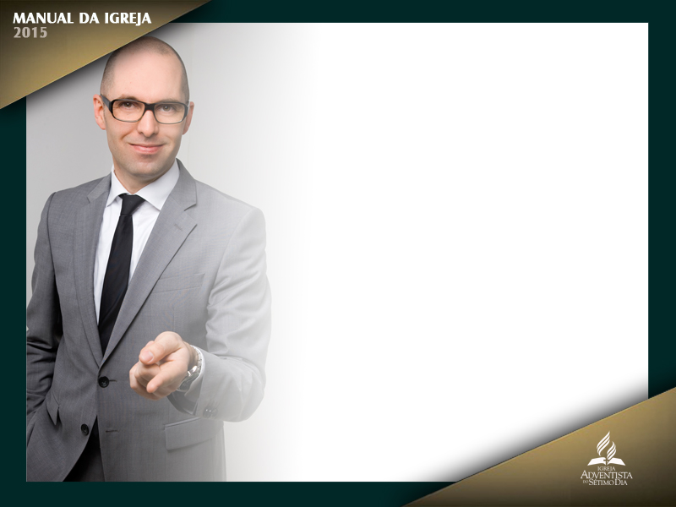
El director de Comunicación
El director de Comunicación debe tener
la capacidad de relacionarse con las personas y representar debidamente a la
iglesia, su juicio equilibrado, su capacidad de organización, su habilidad para
redactar y su buena voluntad para cumplir las responsabilidades.

Slide 201
El director de Comunicación
El director de Comunicación de la iglesia es responsable de reunir y difundir noticias en los medios locales, coopera con el director de Comunicación de la Asociación y presenta informes periódicos en las reuniones administrativas de la iglesia. El departamento de Comunicación de la Asociación provee instrucción apropiada y ayuda a los directores de Comunicación de las iglesias locales.

Slide 202
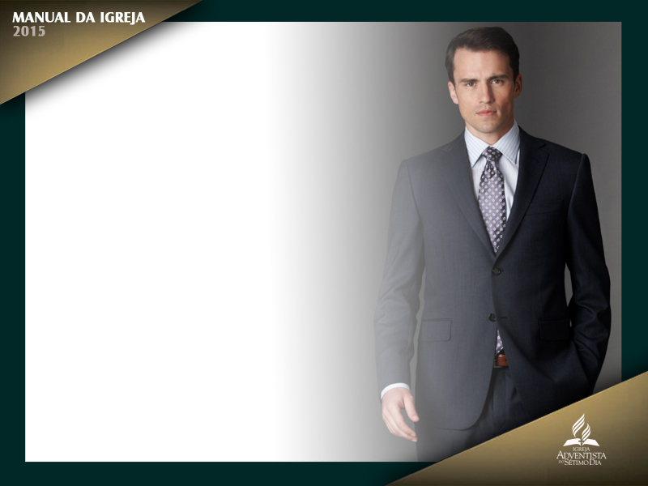
El director de Comunicación
El pastor, que es el principal responsable por el programa de comunicación de su iglesia, debe colaborar estrechamente con el director de Comunicación
y/o con la comisión directiva de Comunicación, en calidad de consejero.

Slide 203
El director de Comunicación
Todo departamento u órgano auxiliar debe designar a una persona que proveerá, al director de Comunicación, o a la comisión directiva de Comunicación, la información acerca de los eventos más sobresalientes.

Slide 204

Comisión directiva del departamento de Comunicación
En una iglesia grande, una comisión directiva de Comunicación puede manejar mejor las muchas
facetas del programa de relaciones públicas y comunicación de la iglesia.
Esta comisión directiva, con el director de Comunicación como presidente, debe elegirse en el tiempo de las elecciones generales de los dirigentes de la iglesia.

Slide 205
Comisión directiva del departamento de Comunicación
Se les puede asignar, a los miembros individuales de la comisión directiva,
responsabilidades específicas, tales como trabajar con la prensa, con los productores de los medios de comunicación, con el personal online y con los medios de comunicación internos de la iglesia.

Slide 206
Comisión directiva del departamento de Comunicación
Cuando hay una institución
denominacional en la zona de influencia de la iglesia, debe invitarse a un miembro del equipo de Relaciones Públicas de la institución a formar parte de la comisión directiva de Comunicación de la iglesia.

Slide 207

Comisión directiva central de Comunicación
Si varias iglesias en una ciudad
deciden tener una comisión directiva central de Comunicación, el director
de Comunicación de cada iglesia debe ser miembro de ella, y trabajar en armonía con cualquier plan general que coordine mejor el manejo de las noticias y otras actividades relacionadas con los medios de comunicación para las
diversas iglesias.

Slide 208
Comisión directiva central de Comunicación
La formación de esta comisión directiva debe ser iniciativa del director
de Comunicación de la Asociación. Las reuniones de esta comisión directiva
central deben ser convocadas y presididas por la persona elegida por el grupo.

Slide 209
Educación

Slide 210

La iglesia administra su propio sistema educacional, desde el jardín de infantes
hasta la universidad, con el propósito de transmitir a sus hijos sus ideales,
creencias, actitudes, valores, hábitos y costumbres.

Slide 211
El verdadero conocimiento
de Dios, la comunión y el compañerismo con él en el estudio y en el servicio,
y el desarrollo de un carácter semejante al de Dios constituyen la fuente, los
medios y el objetivo supremo de la educación adventista.

Slide 212

Director de Educación
La iglesia elige un director de Educación, a fin de
promover y generar apoyo para la educación cristiana. El director de Educación
es miembro de la comisión directiva de la Asociación Hogar y Escuela, y actuará
en cooperación con ella.

Slide 213
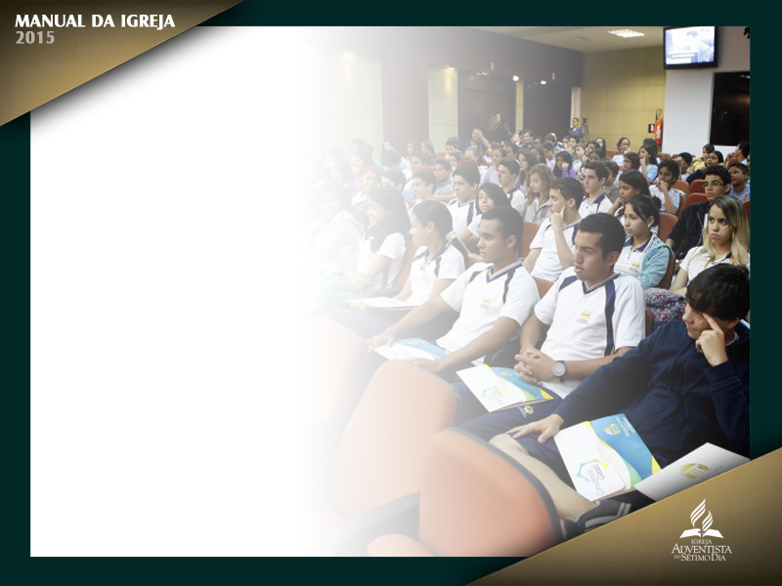
Asociación Hogar y Escuela
Una iglesia con escuela establecerá una Asociación
Hogar y Escuela, con el propósito de proveer educación para los padres,
y unir el hogar, la escuela y la iglesia en sus esfuerzos para proveer una educación cristiana adventista para sus hijos. Debería animarse a los padres de los estudiantes, a los directivos de la escuela y a los miembros de la iglesia a ser miembros activos de esta asociación.

Slide 214
Asociación Hogar y Escuela
Los dirigentes de la Asociación Hogar y Escuela serán un presidente, un
vicepresidente, un secretario-tesorero, un bibliotecario y el director de Educación
de la iglesia (véase la p. 172). Para dar continuidad, se recomienda que algunos dirigentes sean reelegidos para un segundo período. Todos serán miembros
de iglesia.

Slide 215
Asociación Hogar y Escuela
El presidente de la Asociación Hogar y Escuela deberá ser un adventista
con experiencia y éxito en la educación de los niños, y cuya mente esté dispuesta a aceptar nuevas ideas y crea en la importancia de la educación cristiana.

Slide 216
Asociación Hogar y Escuela
El secretario-tesorero debe mantener los registros de la Asociación, y enviar los informes al director del departamento de Educación de la Asociación
al comienzo y al final del año escolar. Los fondos de la Asociación deben ser
canalizados a través del tesorero de la iglesia/escuela, mantenerse en una cuenta separada y ser auditados según los reglamentos denominacionales.

Slide 217
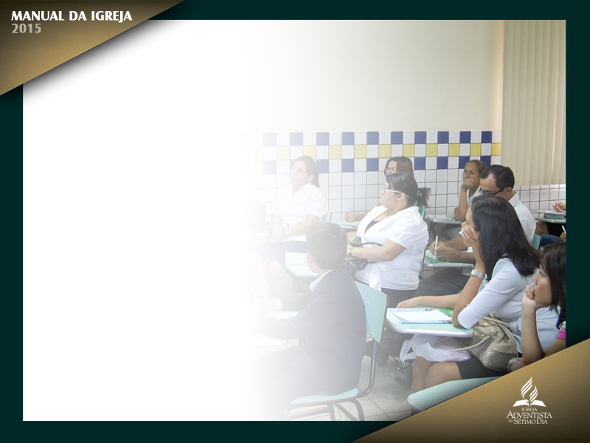
Comisión Escolar de la iglesia
El cuerpo administrativo de toda escuela
de iglesia, primaria o intermediaria (secundaria), que funcione bajo los auspicios de una sola iglesia, será una comisión directiva elegida por la iglesia, o una comisión directiva designada por la Junta Directiva de la iglesia.

Slide 218
Comisión Escolar de la iglesia
Por lo tanto, este cuerpo puede ser: una comisión directiva separada, la Junta Directiva de la
iglesia, o una comisión directiva nombrada por la Junta Directiva de la iglesia
con ese propósito. El libro Reglamentos eclesiástico-administrativos de la División
explica la función de la Comisión Escolar.

Slide 219
Comisión Escolar de la iglesia
Los miembros de la comisión directiva de la escuela deben ser elegidos por su consagración, su adhesión y lealtad a los principios de la educación cristiana, su buen juicio y tacto, y su experiencia en los asuntos escolares, así como por su criterio y habilidad financieros. Deben creer en los procedimientos y en las recomendaciones educacionales de la denominación y estar dispuestos a seguirlos.

Slide 220
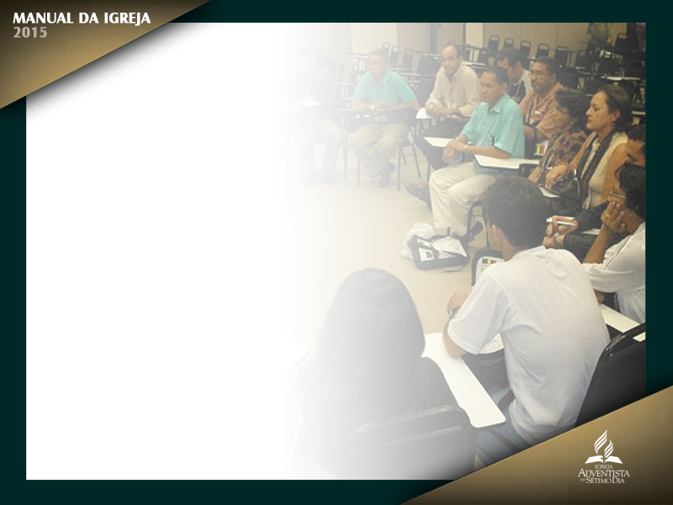
Comisión Escolar de la iglesia
Donde dos o más iglesias se unen para hacer funcionar una escuela de iglesia, el cuerpo administrativo será una comisión directiva conjunta.

Slide 221
Comisión Escolar de la iglesia
Se puede elegir a uno o más miembros de la comisión directiva de la escuela
de iglesia de entre los integrantes de la Junta Directiva de la iglesia, para
que la comisión directiva de la escuela se encuentre estrechamente relacionada
con ella.

Slide 222
Comisión Escolar de la iglesia
El pastor de la iglesia debe ser miembro de la comisión directiva de la escuela.
Cuando dos o más iglesias operan conjuntamente una escuela de iglesia,
la práctica general es que los pastores de dichas iglesias sean miembros de la
comisión directiva de la escuela.

Slide 223
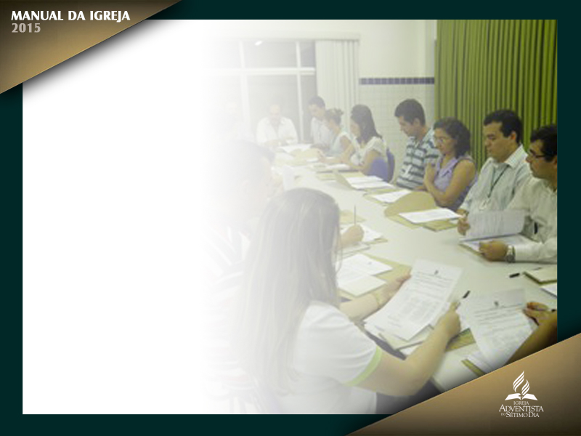
Comisión Escolar de la iglesia
Algunos de los miembros de la comisión directiva pueden ser padres de
alumnos que asistan a la escuela, de manera que la comisión directiva pueda
beneficiarse con los puntos de vista y el consejo de estos padres, provenientes
de una observación y de una experiencia inmediatas.

Slide 224
Comisión Escolar de la iglesia
Los dirigentes serán: un presidente y un secretario. Si la escuela es patrocinada
por una iglesia, la iglesia elige al presidente. En las comisiones directivas conjuntas que sirvan a una escuela patrocinada
por dos o más iglesias, debe designarse también a un tesorero, un vicepresidente
y un vicesecretario. El presidente debe ser elegido por la comisión
directiva de entre sus propios miembros, en su primera reunión.

Slide 225
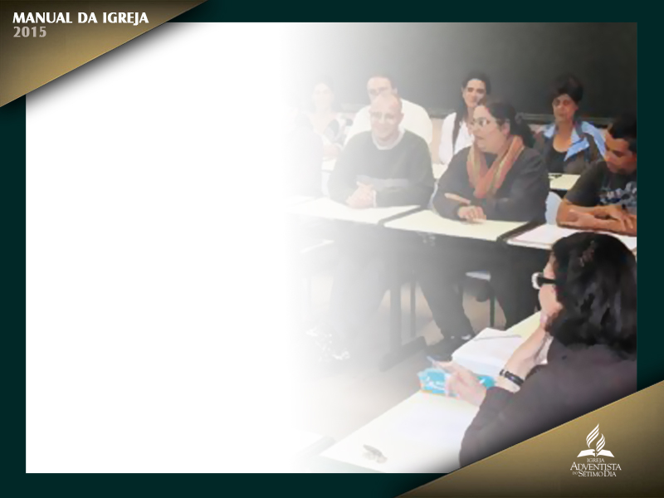
Comisión Escolar de la iglesia
En caso de que
las iglesias no se pongan de acuerdo, la designación la hará la comisión directiva
de Educación o la Junta Directiva de la Asociación. El director de la escuela es,
generalmente, elegido como secretario de la comisión directiva.

Slide 226
Comisión Escolar de la iglesia
Cuando dos o más iglesias operan conjuntamente una escuela, toda resolución
de la comisión directiva de la escuela que implique obligaciones financieras
para las iglesias debe someterse a las respectivas juntas directivas de esas
iglesias para su aprobación.

Slide 227
Comisión Escolar de la iglesia
Donde se elija una comisión directiva escolar independiente, se podrá seguir uno de dos planes con referencia al momento en que se elige a sus miembros y a la duración de su mandato:
1
Todos los miembros pueden ser elegidos
al final del año calendario o fiscal y actuar durante un año;
2
se elige a algunos de los miembros de la primera comisión directiva por el término de un año, a
otros se los elige por dos años y a otros se lo hace por tres años; y luego, cada año, se elige a los nuevos miembros por un período de tres años.

Slide 228
Comisión Escolar de la iglesia
El propósito de este plan es tener un núcleo de miembros experimentados en la comisión directiva escolar, para mantener la continuidad en los procedimientos educacionales. Cuando se llena una vacante a mitad de período, el nuevo miembro sirve por el resto del período original.

Slide 229

Comisión Escolar de la iglesia
La comisión directiva de la escuela debe reunirse en ocasiones y en lugares
regulares por lo menos una vez por mes, durante el año escolar.

Slide 230
Comisión Escolar de la iglesia
El presidente convoca las reuniones, las preside y vela por el cumplimiento de las decisiones de la comisión directiva de la escuela. También firma todas las órdenes de pago emitidas por el secretario. El presidente es miembro ex officio
de la comisión de inspección de la escuela primaria y/o intermediaria. Esta comisión tiene la responsabilidad de inspeccionar y evaluar la escuela y sus actividades.

Slide 231
Comisión Escolar de la iglesia
El secretario lleva el registro de todas las reuniones en un libro de actas permanente, emite las órdenes de pago de las cuentas u obligaciones y atiende la correspondencia de la comisión directiva de la escuela.

Slide 232
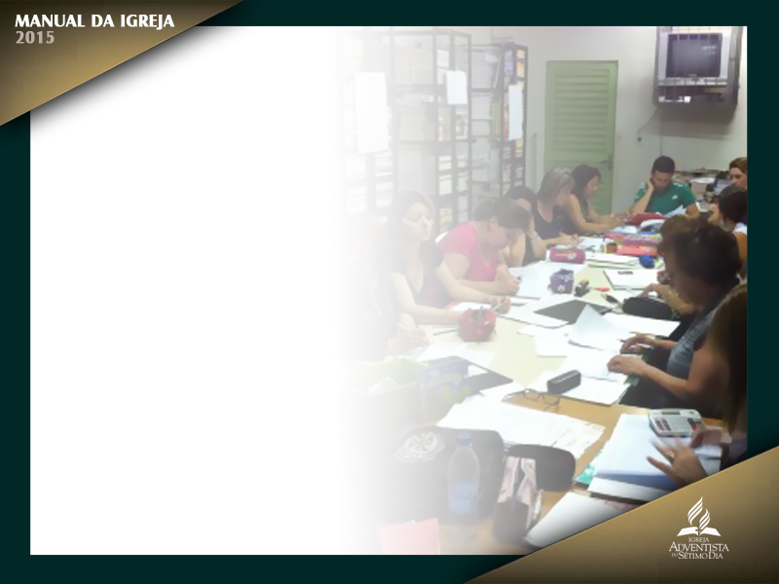
Comisión Escolar de la iglesia
Donde una sola iglesia patrocina una escuela, el trabajo del tesorero es
realizado normalmente por el tesorero de la iglesia o un vicetesorero, que recibe
las cuotas de los alumnos y otras entradas...

Slide 233
Comisión Escolar de la iglesia
... efectúa los pagos ordenados por el
secretario, con la contraseña del presidente; lleva una cuenta cuidadosa de todo
el dinero que pasa por sus manos, haciendo un registro permanente del mismo
en un libro de contabilidad adecuado…

Slide 234
Comisión Escolar de la iglesia
... y en cada reunión mensual rinde un informe
detallado a la comisión directiva de la escuela. En una comisión directiva
conjunta, que representa a dos o más iglesias, la mencionada comisión directiva designa a un tesorero para que haga ese trabajo.

Slide 235
Ministerio de la Familia

Slide 236

El objetivo del departamento de Ministerio de la Familia es fortalecer el
matrimonio y la familia. La familia fue establecida por creación divina, con el
matrimonio como su centro.

Slide 237
Como el ambiente básico en el que se aprenden los
valores y se desarrollan las capacidades para una íntima relación con Dios y con
otros seres humanos, su salud es vital para la misión de la Iglesia de hacer discípulos.

Slide 238
El Ministerio de la Familia es un ministerio de gracia, que reconoce las enseñanzas de la Biblia con respecto a la familia como normativas y pone en alto los ideales divinos para la vida familiar. Al mismo tiempo, ayuda a comprender el dolor que sufren las personas en un mundo caído.

Slide 239

El departamento
promueve la comprensión, la unidad y el amor en el hogar, y en la familia de Dios. Incentiva la reconciliación y la restauración entre las generaciones, prometidas en el mensaje de Elías en Malaquías 4:5 y 6, y trae esperanza y amparo
a los que fueron heridos y lastimados por el abuso, la disfunción familiar
y las relaciones deshechas.

Slide 240
Promueve la capacitación en diversas habilidades
interpersonales a través de la educación y el enriquecimiento familiar. Anima a personas, matrimonios y familias a someterse a terapia familiar profesional cuando tal cosa es necesaria.

Slide 241
El Ministerio de la Familia en la iglesia local se concentra en las relaciones, en el aconsejamiento prematrimonial para parejas, en el fortalecimiento de programas para matrimonios y en la educación de los padres. También ofrece atención a las necesidades especiales de familias con padres solteros o viudos, o aquellas en que hay padrastros o madrastras, y provee instrucción para el evangelismo de familia a familia.

Slide 242
“Nuestra obra por Cristo debe comenzar con la familia, en el hogar... No hay campo misionero más importante que este... Muchos han descuidado vergonzosamente el campo del hogar, y es tiempo de que se presenten recursos
y remedios divinos para corregir este mal”
(El hogar adventista, p. 29).

Slide 243

“Dios quiere que las familias de la tierra sean un símbolo de la familia celestial. Los hogares cristianos, establecidos y dirigidos de acuerdo con el plan de Dios, se cuentan entre sus agentes más eficaces para formar el carácter cristiano
y para adelantar su obra”
(Mente, carácter y personalidad, t. 1, p. 178).

Slide 244
“La misión del hogar se extiende más allá del círculo de sus miembros.
[...] Mucho más poderosa que cualquier sermón predicado es la influencia de
un verdadero hogar en los corazones y en las vidas de los hombres” (Servicio
cristiano, pp. 257, 258).

Slide 245

Dirigentes del Ministerio de la Familia
Puede elegirse a una persona o a un matrimonio (véanse las pp. 150-152 para la definición de matrimonio que da la Iglesia) para que sirvan como directores de Ministerio de la Familia. Deben tener una familia con fuertes y crecientes relaciones, y demostrar un interés sincero en promover
el bienestar de todas las familias.

Slide 246
Dirigentes del Ministerio de la Familia
Para ser eficientes, es necesario que comprendan el plan de redención de Dios para sanar las rupturas en las relaciones, producidas por el pecado. También es sumamente importante que los dirigentes mantengan una apropiada confidencialidad, y saber cuándo y cómo animar a los individuos que se
encuentran en situaciones críticas a que busquen consejo profesional.

Slide 247
Comisión directiva
La Junta Directiva de la iglesia puede establecer una
comisión directiva del Ministerio de la Familia, presidida por el director del
departamento de Ministerio de la Familia.

Slide 248
Ministerio de la Salud

Slide 249

La iglesia cree que su responsabilidad de revelar a Cristo al mundo incluye
la obligación moral de preservar la dignidad del ser humano, al promover niveles
óptimos de salud física, mental y espiritual.

Slide 250
Además de ministrar a los enfermos, esa responsabilidad se extiende a la prevención de las enfermedades mediante un programa eficaz de educación sanitaria y el liderazgo en la tarea de promover óptima salud, una vida sin tabaco, sin alcohol u otras drogas, y libre de los alimentos inmundos. Donde sea posible, los miembros serán animados a seguir principalmente una dieta vegetariana.

Slide 251

Director del Ministerio de la Salud
Para planificar e implementar en la iglesia un programa eficiente, es necesario que la iglesia elija un director del Ministerio de la Salud y, si es necesario, un director asociado. El líder debe ser una persona que tenga orientación en ese respecto, y se interese por promover las normas de la iglesia sobre la vida saludable entre los miembros y la comunidad,
mediante los programas del departamento del Ministerio de la Salud desarrollados
por la iglesia.

Slide 252
Director del Ministerio de la Salud
Debe poder planear programas y preparar información que concuerde con los ideales y la filosofía de la Iglesia, e integrarlos en un eficaz testimonio espiritual y físico.

Slide 253

Comisión directiva
Donde sea posible, debe nombrarse una comisión directiva del Ministerio de la Salud. La tarea de esta comisión directiva consiste
en proporcionar un dedicado liderazgo, a los miembros de la iglesia y de la comunidad, en el campo del sano vivir, y ayudar en las actividades destinadas a
compartir la fe mediante un programa viable de salud y temperancia con énfasis
espiritual.

Slide 254
Comisión directiva
La comisión directiva del Ministerio de la Salud, en colaboración con la comisión directiva de Ministerio Personal, debe tomar la iniciativa en el desarrollo de un esquema de actividades del Ministerio de la Salud que incluya programas tales como: planes para dejar de fumar, cursos de cocina, cursos sobre
salud, programas de control del estrés y otras actividades afines. El pastor, cuando no es el presidente de la comisión directiva, debe ser un miembro ex officio.

Slide 255

Sociedad del Ministerio de la Salud o de Temperancia
En algunos lugares,
se puede establecer sociedades del Ministerio de la Salud, o sociedades de Temperancia, como entidades separadas de los otros órganos de la iglesia. El director del Ministerio de la Salud de la Asociación debe participar en el establecimiento de esas sociedades.

Slide 256

Ofrenda mundial para el Ministerio de la Salud
La totalidad de esta
ofrenda se envía a la Asociación para distribuirla, en conformidad con los reglamentos.
Por solicitud hecha a la Asociación, hasta el 25% de la ofrenda recibida en la iglesia local puede retornar a la iglesia para usarse en los programas del Ministerio de la Salud.

Slide 257
Música

Slide 258
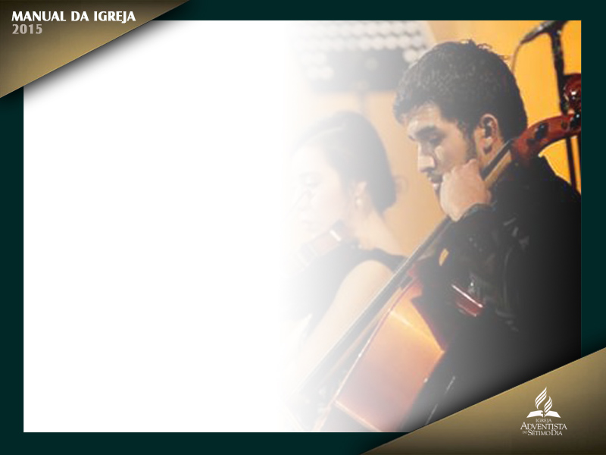
Selección de los directores de música
La iglesia debería ejercer gran cuidado al elegir a los directores de música, escogiendo únicamente a personas que
sean reconocidas y cabalmente consagradas, y provean música adecuada para todos los servicios de adoración y reuniones de la iglesia. La música secular o aquella que sea de naturaleza dudosa o cuestionable nunca debería introducirse en nuestros cultos.

Slide 259
Selección de los directores de música
Los directores de música deben trabajar en estrecha colaboración con el
pastor o con el anciano de la iglesia para que las selecciones especiales de música armonicen con el tema del sermón.

Slide 260
Selección de los directores de música
El director de música está bajo la dirección del pastor y de los ancianos de la iglesia, y no actúa independientemente de ellos. Debe consultarlos, no solo en cuanto a la música que se va a ejecutar, sino también en lo que toca a la selección de quienes van a cantar o tocar.

Slide 261

Selección de músicos
La música sagrada es una parte importante de la
adoración pública. Al escoger a los miembros del coro y otros músicos, la iglesia
debe asegurarse de que sean personas que representen correctamente los
principios de la Iglesia.

Slide 262
Selección de músicos
Deberían ser miembros de la Iglesia, o de la Escuela
Sabática, o de la Sociedad de Jóvenes Adventistas. Dado que ocupan un lugar destacado en las reuniones de la iglesia, deberían ser ejemplo de modestia y decoro en su apariencia y vestimenta. Tener un uniforme para los miembros
del coro es optativo.

Slide 263
Selección de músicos
Las iglesias pueden elegir tener múltiples coros. Debe incentivarse la organización de coros infantiles como un medio eficaz para la edificación espiritual, la unión de la familia de la iglesia y la obra misionera.

Slide 264
Deberes Cívicos y Libertad Religiosa

Slide 265
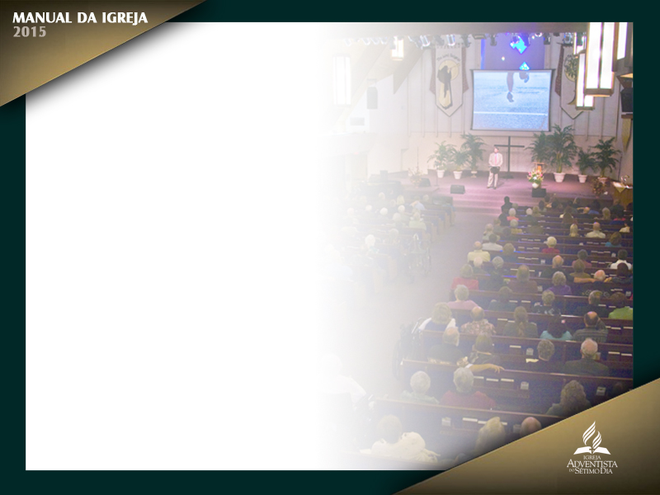
El departamento de Deberes Cívicos y Libertad Religiosa (PARL, por sus siglas en inglés) promueve y mantiene la libertad religiosa, con especial énfasis
en la libertad de conciencia. La libertad religiosa incluye el derecho humano de tener o adoptar la religión que la persona prefiera; cambiar sus creencias religiosas
de acuerdo con su conciencia...

Slide 266
... manifestar la religión individualmente o en la
comunidad con otros creyentes, en adoración, observancia, práctica, testimonio y enseñanza, sujeto todo al respeto por los derechos equivalentes
de los demás.

Slide 267

Director de Libertad Religiosa
El director de Libertad Religiosa de la
iglesia local será elegido y trabajará en estrecha cooperación con el pastor en todos los asuntos de Libertad Religiosa, y cooperará con el departamento de
Libertad Religiosa de la Asociación o de la Unión.

Slide 268
Director de Libertad Religiosa
El director debe ejercer una influencia espiritual positiva, ser capaz de entrar en contacto con el público en general, estar interesado en los asuntos públicos, ser eficiente como corresponsal
y preocupado por la conservación de la libertad del pueblo de Dios.

Slide 269
Asociaciones de Libertad Religiosa
Se considera que cada iglesia local es
una Asociación de Libertad Religiosa informal, y que cada miembro de la iglesia
es miembro de esa asociación. El pastor o el anciano local es su presidente en cada iglesia local.

Slide 270
Ministerio de las Publicaciones

Slide 271

El Ministerio de las Publicaciones coordina y promueve el evangelismo
de las bajo la supervisión de la comisión del Ministerio de las Publicaciones
y la correspondiente organización publicadora para el territorio.

Slide 272
Asiste a los
departamentos de la iglesia local en lo que tiene que ver con la promoción,
venta y distribución de las revistas de suscripción, y otras publicaciones misioneras. El departamento trabaja con el pastor y los departamentos de la iglesia
en la planificación de maneras sistemáticas de involucrar a los miembros de la
iglesia.

Slide 273

“Hay muchos lugares en los cuales no puede oírse la voz del predicador, lugares que pueden ser alcanzados únicamente por nuestras publicaciones, los libros, periódicos y folletos que contienen las verdades bíblicas que el pueblo
necesita” (El colportor evangélico, p. 14).

Slide 274
La misión del Ministerio de las Publicaciones es evangelizar y nutrir a los miembros de la Iglesia. Elena de White anima a los miembros a “vender o
regalar publicaciones” (Manuscritos selectos, 126, 1902).

Slide 275
La venta a través de colportores evangélicos
“Dios llama a obreros de todas
las iglesias para que entren en su servicio como colportores evangélicos” (El colportor evangélico, p. 34).
Los miembros de iglesia deben ser distribuidores
“Esparza todo creyente
folletos y libros que contengan el mensaje para este tiempo” (El colportor evangélico, p. 34).

Slide 276
Coordinador del Ministerio de las Publicaciones
El coordinador del Ministerio de las Publicaciones es elegido por la iglesia para que lidere las actividades del evangelismo de las publicaciones de la iglesia.

Slide 277
Comisión directiva del Ministerio de las Publicaciones
La comisión del Ministerio de las Publicaciones es nombrada por la Junta Directiva de la iglesia
y trabaja bajo su dirección. Será presidida por el coordinador del Ministerio de las Publicaciones y estará compuesta por los siguientes miembros ex officio: el
pastor, el director y el secretario de Ministerio Personal. Los miembros deberían tener interés y experiencia en el evangelismo de las publicaciones.

Slide 278
Escuela Sabática y Ministerio Personal

Slide 279
Escuela Sabática

Slide 280

La Escuela Sabática es el principal sistema de educación religiosa de la
Iglesia, y tiene cuatro propósitos: el estudio de las Escrituras, la confraternización,
compartir la fe con la comunidad y dar énfasis a la misión mundial de la
iglesia.

Slide 281
El departamento de la Escuela Sabática de la Asociación General es quien distribuye las Guías de Estudio de la Biblia para la Escuela Sabática para todos los niveles, provee materiales para los programas de la Escuela Sabática dentro del
contexto de las diferentes culturas de las divisiones mundiales, provee recursos y prepara sistemas de capacitación para los maestros de la Escuela Sabática, y promueve las ofrendas de la Escuela Sabática para las misiones mundiales.

Slide 282
“La Escuela Sabática es un importante ramo de la obra misionera, no solo porque da a jóvenes y ancianos un conocimiento de la Palabra de Dios, sino también porque despierta en ellos el amor por sus sagradas verdades y el deseo de estudiarlas por sí mismos; y, sobre todo, les enseña a regular sus vidas por sus santas enseñanzas”
(Consejos sobre la obra de la Escuela Sabática,
pp. 10, 11).

Slide 283
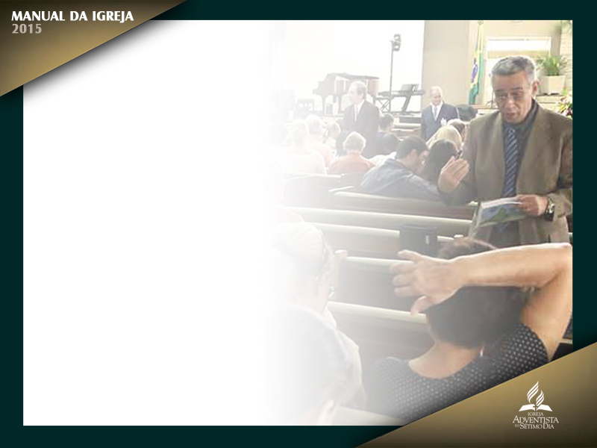
“La Escuela Sabática, si es bien dirigida, es uno de los grandes instrumentos
de Dios para traer almas al conocimiento de la verdad” (Consejos sobre la obra
de la Escuela Sabática, p. 128).

Slide 284

Oficiales de la comisión directiva de la Escuela Sabática
La iglesia elige a los dirigentes y a los miembros de la comisión directiva de la Escuela Sabática. Los dirigentes son: un director general, con uno o más vicedirectores; un secretario
general, con uno o más vicesecretarios; un director por cada división, incluyendo al director de la división de Adultos y al de la división de Extensión; un coordinador del Ministerio del Niño, y/o de la Escuela Cristiana de Vacaciones; y un director del fondo de inversión.

Slide 285
Oficiales de la comisión directiva de la Escuela Sabática
Los dirigentes, los maestros y todos los miembros de la Escuela Sabática
deben cooperar con los otros departamentos de la iglesia en todas las actividades misioneras y programas en favor de la salvación de las almas y, al mismo tiempo, realizar un vigoroso evangelismo a través de las clases de la Escuela Sabática regular y otras actividades…

Slide 286
Oficiales de la comisión directiva de la Escuela Sabática
…tales como los Días de Decisión, las clases bíblicas dirigidas por los pastores, el Día de las Visitas, las Escuelas Cristianas de Vacaciones y las Escuelas Sabáticas Filiales, incluyendo las reuniones de barrios y los programas de “La hora de la historia”.

Slide 287
Oficiales de la comisión directiva de la Escuela Sabática
La comisión directiva de la Escuela Sabática es el cuerpo administrativo de
la Escuela Sabática. Se compone del director general (que actúa como presidente), los vicedirectores generales, el secretario general (que actúa como secretario de la comisión directiva), los vicesecretarios, los directores de las diferentes divisiones, el director del Fondo de Inversión, el director de Ministerio Personal, el coordinador del Ministerio del Niño y/o el director de la Escuela Cristiana
de Vacaciones, un anciano (designado por la Junta Directiva de la iglesia o por
la comisión de ancianos) y el pastor.

Slide 288

Oficiales de la comisión directiva de la Escuela Sabática
Tan pronto como sea posible después de la elección de los dirigentes, el director general debe convocar a una reunión de la comisión directiva de la
Escuela Sabática, a fin de nombrar a los oficiales adicionales que se necesiten para las diversas divisiones de la Escuela Sabática (que no son miembros de la
comisión directiva),

Slide 289
Oficiales de la comisión directiva de la Escuela Sabática
Tales como: directores asociados y secretarios de las diferentes divisiones de la Escuela Sabática, directores de música, pianistas, organistas y recepcionistas.

Slide 290
Oficiales de la comisión directiva de la Escuela Sabática
Además de los dirigentes mencionados en el párrafo anterior, la comisión
directiva de la Escuela Sabática nombra a los maestros de las clases de todas las divisiones, nombramientos que deben ser luego aprobados por la Junta Directiva
de la iglesia.

Slide 291

Oficiales de la comisión directiva de la Escuela Sabática
En vista de la importancia de mantener la integridad de las verdades que se enseñan y de mantener una alta calidad de enseñanza, debe ejercerse gran cuidado en la elección de los maestros de la Escuela Sabática.
Es aconsejable consultar con los directores de las divisiones, particularmente cuando se están seleccionando los maestros para las divisiones infantiles. Todos
los maestros deben ser miembros regulares de la iglesia local y estar en plena comunión con ella.

Slide 292
Oficiales de la comisión directiva de la Escuela Sabática
La comisión directiva de la Escuela Sabática es responsable por el éxito de
toda la Escuela Sabática, a través del liderazgo de su presidente, que es el director
general. La comisión directiva debe reunirse regularmente, según sea necesario,
para coordinar adecuadamente el programa de todas las divisiones.

Slide 293
Oficiales de la comisión directiva de la Escuela Sabática
Debe, también, asegurarse que los materiales y los programas de ayuda, incluyendo la
Guía de Estudio de la Biblia para la Escuela Sabática preparada por la Asociación
General, estén disponibles en suficiente cantidad y en el tiempo apropiado.

Slide 294
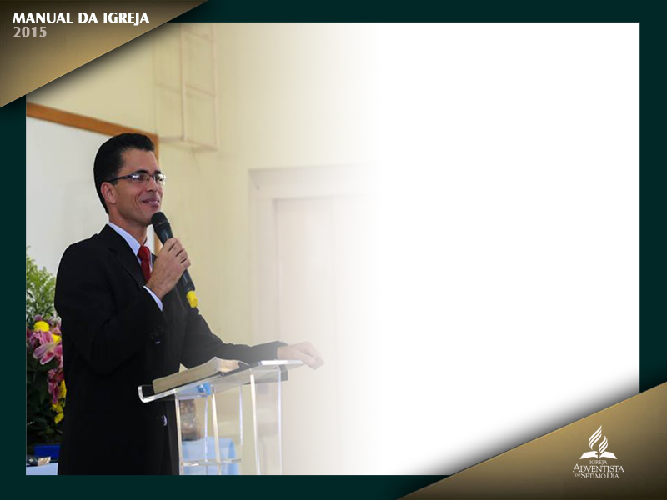
Director general y otros oficiales de la Escuela Sabática
El director general,
o superintendente, es el principal oficial de la Escuela Sabática, y debe comenzar a hacer planes para el funcionamiento armonioso y eficaz de la escuela tan pronto como sea elegido.

Slide 295
Director general y otros oficiales de la Escuela Sabática
El superintendente debe apoyar los planes y el énfasis
del departamento de Escuela Sabática de la Asociación; se espera que actúe de
acuerdo con las decisiones de la comisión directiva de la Escuela Sabática en lo referente a su funcionamiento. La iglesia puede elegir uno o más vicedirectores
generales.

Slide 296
Director general y otros oficiales de la Escuela Sabática
El secretario debe preparar el Informe Trimestral en el formulario oficial
inmediatamente después del último sábado del trimestre, y enviarlo antes de la
fecha establecida al director del departamento de Escuela Sabática y Ministerio
Personal de la Asociación.

Slide 297
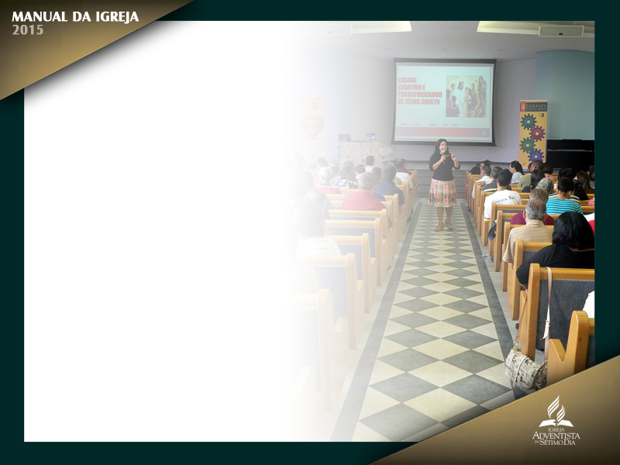
Director general y otros oficiales de la Escuela Sabática
Debe guardar una copia en el archivo permanente
de la Secretaría, y entregar copias al director general de la Escuela Sabática y
al pastor de la iglesia. Lo debe presentar también en la reunión trimestral de
negocios de la iglesia.

Slide 298
Director general y otros oficiales de la Escuela Sabática
El secretario del Fondo de Inversión promociona el plan del Fondo de Inversión
para apoyo de las misiones. Anima a los miembros de todas las divisiones
de la Escuela Sabática a realizar actividades de inversión, manteniendo a todos los miembros informados del progreso.

Slide 299
Director general y otros oficiales de la Escuela Sabática
El director de la Escuela Cristiana de Vacaciones organiza, promociona
y pone en marcha el evangelismo a la comunidad a través del programa anual
de la Escuela Cristiana de Vacaciones. En algunas iglesias, esta actividad puede asignarse al coordinador del Ministerio del Niño.

Slide 300
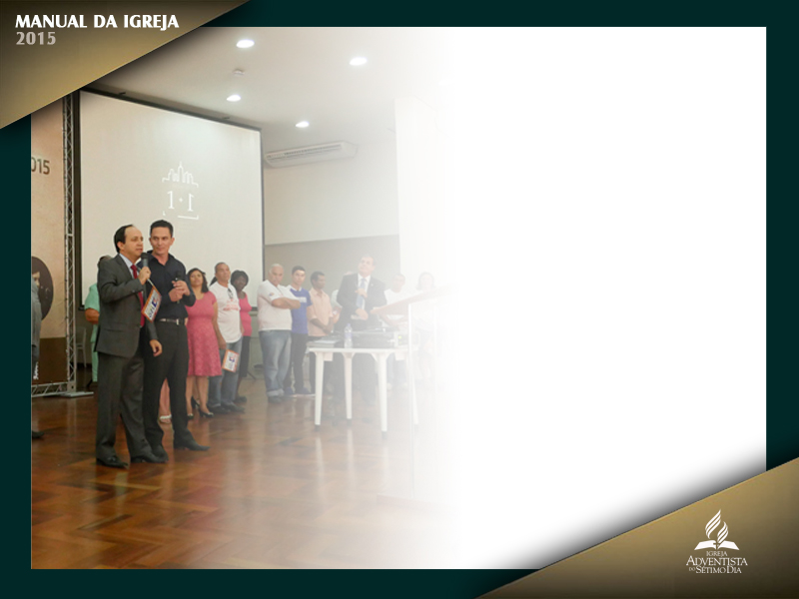
Director general y otros oficiales de la Escuela Sabática
La comisión directiva de la Escuela Sabática, en consulta con los líderes,
puede nombrar a un director de música para la Escuela Sabática. Como una expresión de adoración, la música debería glorificar a Dios.

Slide 301
Director general y otros oficiales de la Escuela Sabática
Los cantantes y otros
músicos deben ser escogidos con tanto cuidado como los que van a desarrollar otras partes del culto de la Escuela Sabática, y deben ser medidos por las mismas normas (véanse las pp. 91, 92, 145, 146). La comisión también puede designar pianistas y organistas para las divisiones.

Slide 302
Líderes de las divisiones de la Escuela Sabática
La Junta Directiva de la
iglesia debe elegir a un director para cada una de las divisiones de la Escuela Sabática. La comisión directiva de la Escuela Sabática debe nombrar todos los vicedirectores que se necesiten.

Slide 303
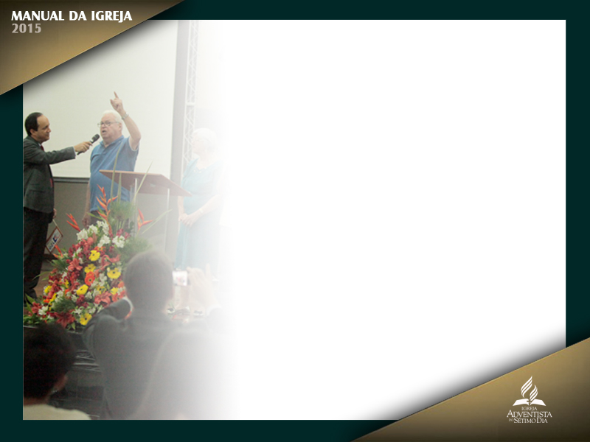
Líderes de las divisiones de la Escuela Sabática
En el Manual de la Escuela Sabática, que puede ser obtenido a través del director del departamento de Escuela Sabática de la Asociación o en el Servicio Educacional Hogar y Salud, se encuentra más información sobre la edad de los alumnos de cada división, comenzando desde la
división de Cuna hasta la de Adultos y la división de Extensión, que cuida de
aquellos que no pueden asistir a la Escuela Sabática.

Slide 304
Maestros de la Escuela Sabática
La comisión directiva de la Escuela Sabática elige a todos los maestros de las diferentes divisiones para servir por un año, pero la Junta Directiva de la iglesia debe aprobarlos. Los maestros deben
tener aptitudes para enseñar e interesarse en estudiar maneras de incrementar su capacidad de enseñanza. Deben ser diligentes en su preparación, regulares y
puntuales en la asistencia, y un ejemplo para la clase en el estudio diario de la Guía de Estudio de la Biblia para la Escuela Sabática.

Slide 305
Maestros de la Escuela Sabática
Debe hacerse un esfuerzo especial en la selección de maestros para los
niños y los jóvenes, entre aquellos miembros que tienen especial interés en ellos y la capacidad de satisfacer sus necesidades.

Slide 306
Maestros de la Escuela Sabática
Todos los que están involucrados en
el trabajo con niños deben cumplir con las normativas y los requisitos legales
y eclesiásticos, como por ejemplo la verificación de antecedentes o certificaciones.

Slide 307
Maestros de la Escuela Sabática
Los dirigentes de la iglesia local deben consultar con la Asociación, que determinará y asesorará en cuanto a qué verificación de antecedentes y certificaciones están disponibles o se requieren. Debe animarse a todos los maestros a participar en el curso de preparación para maestros publicado por la Asociación General y/o por la División, que puede conseguirse a través del departamento
de Escuela Sabática de la Asociación (véase Notas, #7, pp. 170, 171).

Slide 308
Maestros de la Escuela Sabática
Se recomienda que cada Escuela Sabática tenga una reunión de maestros
semanal. Considerando que “solo los que hayan fortalecido su espíritu con las verdades de la Biblia podrán resistir en el último gran conflicto” (El conflicto de los
siglos, p. 651), los líderes del departamento de Escuela Sabática deben hacer todo
lo posible para animar a la hermandad a estudiar regular y sistemáticamente la
Palabra.

Slide 309

Maestros de la Escuela Sabática
Las Guías de Estudio de la Biblia para la Escuela Sabática son materiales preparados para incentivar el hábito del alimento diario de la Palabra. Esta
práctica ha hecho mucho para mantener la unidad cristiana a través de la iglesia mundial. La Asociación General publica una Guía de Estudio de la Biblia para la Escuela Sabática para cada una de las divisiones de la Escuela Sabática.

Slide 310
Maestros de la Escuela Sabática
Cada miembro debe tener acceso a dichas lecciones a través de la Guía de Estudio de la Biblia para la Escuela Sabática apropiada al nivel de edad del miembro. Las ayudas
para los líderes y los maestros son producidas por la Asociación General y/o la
División, y están a disposición de todos los líderes y los maestros en todas las
divisiones de la Escuela Sabática.

Slide 311
Maestros de la Escuela Sabática
Los maestros deberían tener al menos treinta minutos durante los cuales
enseñar su clase.

Slide 312
Ofrendas de la Escuela Sabática
Todas las ofrendas de la Escuela Sabática
deben ser cuidadosamente registradas por el secretario de la Escuela Sabática y
entregadas lo antes posible al tesorero de la iglesia. Cuando se reciben las ofrendas
de la división de Extensión, deben añadirse a las ofrendas que ya se han recibido
de la Escuela Sabática.

Slide 313
Ofrendas de la Escuela Sabática
Muchas Escuelas Sabáticas recogen ofrendas para los gastos de la Escuela Sabática. Con excepción del fondo para gastos de Escuela Sabática,
todas las ofrendas de la Escuela Sabática son ofrendas de la Asociación General, y el tesorero de la iglesia debe remitirlas en su totalidad a la Asociación, para ser transferidas a la Asociación General.

Slide 314
Ofrendas de la Escuela Sabática
Estos fondos incluyen la ofrenda semanal de Escuela
Sabática, la ofrenda del decimotercer sábado, la ofrenda del Fondo de Inversión y la ofrenda de cumpleaños. Todos estos son fondos misioneros, y cada uno se debe identificar como fondo separado en el sistema de contabilidad, desde la iglesia local hasta la Asociación General.

Slide 315
Ofrendas de la Escuela Sabática
Los fondos para las misiones son distribuidos de
acuerdo con los reglamentos. Ningún fondo misionero debe ser retenido por la
iglesia local ni por la Asociación.

Slide 316
Ofrendas de la Escuela Sabática
Las ofrendas para gastos de la Escuela Sabática y las ofrendas para las misiones,
donde se utilice el calendario de ofrendas, no deben recogerse como una sola
ofrenda y dividirse después de acuerdo con una fórmula o porcentaje preestablecidos.

Slide 317
Ofrendas de la Escuela Sabática
Las ofrendas pueden ser recogidas como ofrendas combinadas cuando la iglesia
está operando bajo un plan de ofrendas combinadas aprobado por la División.

Slide 318
Ministerio Personal

Slide 319

El departamento de Ministerio Personal provee materiales y capacita a los miembros de la iglesia para que unan sus esfuerzos con el pastor y los dirigentes de la iglesia en la ganancia de almas para Dios. También tiene la responsabilidad principal de ayudar a los necesitados.

Slide 320
Comisión directiva de Ministerio Personal
La comisión directiva del departamento
de Ministerio Personal conduce los esfuerzos de la iglesia local para
compartir la fe y opera bajo la dirección de la Junta Directiva de la iglesia.

Slide 321

Comisión directiva de Ministerio Personal
Esta comisión directiva debe sesionar al menos una vez por mes, y está constituida
por el pastor, un anciano, el tesorero, y los directores de otros departamentos
y órganos auxiliares que funcionan en esa iglesia.

Slide 322
Comisión directiva de Ministerio Personal
La comisión directiva del
departamento de Ministerio Personal puede nombrar subcomisiones para que
se encarguen de las tareas especializadas que crea conveniente. Todas las subcomisiones
responden e informan a la comisión directiva del departamento de
Ministerio Personal.

Slide 323
Comisión directiva de Ministerio Personal
La comisión directiva de Ministerio Personal y el director son responsables de organizar el ministerio de los grupos pequeños.

Slide 324
Directivos de Ministerio Personal
La iglesia elige a los directivos de Ministerio
Personal, incluyendo al director, a los directores asociados (cuando fuere
necesario) y al secretario. El director entrena y conduce a los miembros en la evangelización, y
dirige a la comisión directiva de Ministerio Personal.

Slide 325

Directivos de Ministerio Personal
Es deber del director presentar a la iglesia, en el sábado mensual asignado al departamento de Ministerio
Personal y en las reuniones administrativas de la iglesia, un informe acerca de
todas las actividades misioneras de la iglesia.

Slide 326
Directivos de Ministerio Personal
Se pueden asignar directores asistentes que coordinen la Escuela Bíblica por Correspondencia, el Evangelismo Bíblico, la distribución de publicaciones, la Recolección, el ministerio de los
grupos pequeños, el entrenamiento de los miembros y otros menesteres relacionados
con la ganancia de almas.

Slide 327

Directivos de Ministerio Personal
El secretario de Ministerio Personal actúa como representante del Servicio
Educacional Hogar y Salud para todos los departamentos de la iglesia y colabora estrechamente con el director de Ministerio Personal en el desarrollo de los programas misioneros de la iglesia.

Slide 328
Sociedad de Hombres Adventistas
La Sociedad de Hombres Adventistas es
otro grupo auxiliar del departamento de Ministerio Personal. Incluye esfuerzos
de predicación laica, ministerio en las prisiones y servicios comunitarios.

Slide 329
Coordinador de la Escuela Bíblica
El coordinador de la Escuela Bíblica organiza y coordina el ministerio de la Escuela Bíblica de la iglesia con el fin
de alcanzar a la comunidad local. Debe trabajar en estrecha cooperación con el
pastor, con el coordinador de interesados de la iglesia y con el líder de Ministerio
Personal.

Slide 330
Acción Solidaria Adventista
La iglesia elige al director/a, al vicedirector/a (si se necesitara un cargo tal) y al secretario/a-tesorero/a de la Acción Solidaria
Adventista.

Slide 331

Acción Solidaria Adventista
Esta organización reúne y prepara ropa, alimentos y otros materiales
para los pobres, los necesitados y los desafortunados, y trabaja en estrecha colaboración
con la Sociedad de Hombres Adventistas, los diáconos, las diaconisas y otros departamentos de la iglesia, para ministrar a la comunidad.

Slide 332
Acción Solidaria Adventista
El ministerio de Acción Solidaria Adventista incluye, sin embargo, más que la prestación de
asistencia material; se enfoca en identificar necesidades y responder con servicios
basados en esas necesidades específicas. Ejemplo de esto son seminarios educativos, desarrollo comunitario, visitación, consejería y otros servicios relevantes
para la comunidad.

Slide 333
Acción Solidaria Adventista
El director/a de Acción Solidaria Adventista es miembro de la comisión directiva de Ministerio Personal y de la Junta Directiva de la iglesia. Si la iglesia opera un centro de servicios a la comunidad, la comisión directiva de Ministerio Personal lo dirige y nombra a su director, que es miembro de dicha comisión
directiva y de la Junta Directiva de la iglesia.

Slide 334

Ministerio en favor de personas discapacitadas
Este ministerio trabaja bajo
la comisión directiva de Ministerio Personal, y desarrolla programas de testificación, recomienda cómo hacer más accesibles las instalaciones de la iglesia para las personas con discapacidades físicas, ayuda a la iglesia a resolver el problema del transporte y recomienda maneras de hacer que los miembros con discapacidades
se integren en las actividades de la iglesia.

Slide 335

Ministerio en favor de personas discapacitadas
El coordinador de los ministerios
en favor de las personas discapacitadas sirve como nexo entre la iglesia y
las instituciones que prestan servicios a las personas discapacitadas, tales como Christian Record Services, y promueve los programas de Christian Record Services
en la iglesia local.

Slide 336
Ministerio de Mayordomía Cristiana

Slide 337

El departamento de Mayordomía Cristiana anima a los miembros a responder
a la gracia de Dios al dedicar todo lo que tienen a él. La responsabilidad
de mayordomía abarca más que el dinero.

Slide 338
Incluye, pero no está limitado a ello, el adecuado uso y cuidado del cuerpo, la mente, el tiempo, las habilidades, los
dones espirituales, las relaciones, la influencia, el lenguaje, el ambiente y las
posesiones materiales. Este departamento ayuda a los miembros, en su sociedad
con Dios, en la terminación de la obra por medio de la correcta utilización de
sus dones y sus recursos.

Slide 339
Cuando el Espíritu de Dios toma posesión de la vida, “aquellos cuyo corazón
está lleno del amor de Cristo seguirán el ejemplo de aquel que por amor
a nosotros se hizo pobre a fin de que por su pobreza fuésemos enriquecidos.

Slide 340

El dinero, el tiempo, la influencia, todos los dones que han recibido de la mano de Dios, los estimarán solamente como un medio de promover la obra del evangelio” (Los hechos de los apóstoles, pp. 59, 60).

Slide 341

Director del Ministerio de Mayordomía Cristiana
El director del Ministerio
de Mayordomía Cristiana debería poner en práctica los principios de la mayordomía cristiana, y comprender el programa espiritual y financiero de la
iglesia.

Slide 342
Director del Ministerio de Mayordomía Cristiana
El director trabajará en cooperación con el director del Ministerio de
Mayordomía Cristiana de la Asociación, el pastor y la Junta Directiva de la iglesia local. El director es el vínculo entre el Ministerio de Mayordomía Cristiana de la Asociación y la congregación local.

Slide 343
Ministerio de la Mujer

Slide 344

El Ministerio de la Mujer sostiene, anima y desafía a las mujeres adventistas en su diario caminar como discípulas de Jesucristo y como miembros de su iglesia.

Slide 345
Sus objetivos son fomentar el crecimiento y la renovación espiritual entre las mujeres; afirmar que las mujeres son de inestimable valor en virtud de su creación y redención, capacitándolas para servir en la iglesia, y presentar las
perspectivas que las mujeres tienen sobre los diversos asuntos de la iglesia;

Slide 346
Ministrar al amplio espectro de las necesidades que las mujeres tienen a lo largo de la vida, con la debida consideración por las perspectivas multiculturales y
multiétnicas; cooperar con otros departamentos especializados de la iglesia para facilitar el ministerio para las mujeres y de las mujeres; crear buena voluntad entre las mujeres en la iglesia mundial que propicie lazos de amistad, apoyo
mutuo e intercambio creativo de ideas;

Slide 347
guiar y animar a las mujeres adventistas, creando las condiciones para que vayan involucrándose en las actividades de la iglesia; y encontrar maneras para desafiar a cada mujer adventista a usar sus dones
para complementar los talentos de otros, a medida que trabajan lado a lado para promover la misión global de la iglesia.

Slide 348

Directora y comisión directiva del Ministerio de la Mujer
La directora elegida del Ministerio de la Mujer desarrolla ministerios específicos que nutren
a las mujeres y las capacitan para el servicio. La directora es presidenta de la comisión directiva del departamento del Ministerio de la Mujer, y promueve ideas y planes que maximizan las contribuciones de las mujeres a la misión de la Iglesia.

Slide 349
Directora y comisión directiva del Ministerio de la Mujer
La directora sirve como miembro de la Junta Directiva de la iglesia, integrando las actividades y los programas de las mujeres dentro de los planes generales del programa de la iglesia. Es responsable de mantener a la iglesia informada acerca de la contribución del Ministerio de la Mujer a la vida de la iglesia. El contacto de la directora, para capacitación y fuente de materiales, es la directora del Ministerio de la Mujer de la Asociación.

Slide 350

Directora y comisión directiva del Ministerio de la Mujer
La directora del Ministerio de la Mujer debe ser una mujer con sensibilidad, de naturaleza solícita, que sienta una carga por el ministerio y las preocupaciones
de las mujeres, equilibrada en sus perspectivas, con habilidad para
animar a otras mujeres a cultivar sus dones espirituales y capacidad para trabajar bine con las mujeres de la iglesia, el pastor y la Junta Directiva.

Slide 351
Directora y comisión directiva del Ministerio de la Mujer
La comisión directiva del Ministerio de la Mujer trabaja fomentando el
ministerio para las mujeres de la iglesia. Esta comisión directiva debe estar compuesta por personas interesadas en el amplio espectro de las necesidades y los servicios de las mujeres, con experiencia y talentos variados.

Slide 352
Ministerio Joven

Slide 353

Las diferentes organizaciones de jóvenes de la iglesia deben trabajar estrechamente
con el departamento de Ministerio Joven de la Asociación.

Slide 354
Ministerio Joven Adventista (MJA)
El Ministerio Joven es el departamento mediante el cual la iglesia trabaja a favor y por medio de sus jóvenes. Los
jóvenes deben trabajar juntos, y en cooperación con la comunidad más amplia
de la iglesia, en el desarrollo de un vigoroso ministerio joven que incluya el
desarrollo espiritual...

Slide 355
Ministerio Joven Adventista (MJA)
... mental y físico de cada joven, la interacción social cristiana
y un animado programa de testificación que apoye los planes generales de la
iglesia local para la conquista de almas. El blanco del MJA debe ser involucrar a todos los jóvenes adventistas en actividades significativas, que los lleven a ser miembros de iglesia activos y los preparen para el servicio útil.

Slide 356
Misión del MJA
Llevar a cada joven a tener una relación íntima con Jesucristo y ayudarlo a aceptar su llamado al discipulado.
Lema del MJA
El amor de Cristo me motiva.
Blanco del MJA
El mensaje adventista a todo el mundo en mi generación.

Slide 357

El programa del Ministerio Joven Adventista de la iglesia abarca tres grandes
categorías: menores (Aventureros: de 6 a 9 años y Conquistadores: de 10 a
15 años), Jóvenes (Embajadores: de 16 a 21 años y jóvenes adultos: de 22 a 30+
años), y Estudiantes Universitarios: de 16 a 30+ años.

Slide 358
“Y estas palabras que yo te mando hoy, estarán sobre tu corazón; y las repetirás a tus hijos, y hablarás de ellas estando en tu casa, y
andando por el camino, y al acostarte, y cuando te levantes. Y las atarás como una señal en tu mano, y estarán como frontales entre tus ojos, y las escribirás en los postes de tu casa, y en tus puertas”
(Deut. 6:6-9).

Slide 359

El apóstol Pablo agregó: “Ninguno tenga en poco tu juventud, sino sé ejemplo
de los creyentes en palabra, conducta, amor, espíritu, fe y pureza” (1 Tim. 4:12).

Slide 360

“Tenemos un ejército de jóvenes hoy que puede hacer mucho si es debidamente
dirigido y animado. [...] Queremos que sean bendecidos por Dios. Queremos que participen en planes bien organizados para ayudar a otros jóvenes”
(Testimonios para los ministros, 1977,
p. 32).

Slide 361
“Cuando los jóvenes dan su corazón a Dios, no cesa nuestra responsabilidad
hacia ellos. Hay que interesarlos en la obra del Señor, e inducirlos a ver
que él espera que ellos hagan algo para adelantar su causa. No es suficiente demostrar cuánto se necesita hacer, e instar a los jóvenes a hacer una parte...

Slide 362
... Hay que enseñarles a trabajar para el Maestro. Hay que prepararlos, disciplinarlos
y educarlos en los mejores métodos de ganar almas para Cristo. Enséñeseles a
tratar, de una manera tranquila y modesta, de ayudar a sus jóvenes compañeros....

Slide 363

... Expóngase en forma sistemática los diferentes ramos del esfuerzo misionero en que ellos puedan tomar parte, y déseles instrucción y ayuda. Así aprenderán a
trabajar para Dios” (Obreros evangélicos, pp. 222, 223).

Slide 364
“Con semejante ejército de obreros como el que nuestros jóvenes bien
preparados podrían proveer, ¡cuán pronto se proclamaría al mundo el mensaje
de un Salvador crucificado, resucitado y próximo a venir!” (Mensajes para los
jóvenes, p. 194).

Slide 365
Aunque en todas las iglesias debe existir un Ministerio Joven Adventista
(MJA) activo, es importante que el programa de Jóvenes no quede aislado del
resto de la iglesia. Además de su participación en el MJA, debe integrarse a los
jóvenes en el liderazgo responsable e incluirlos en el programa de toda la iglesia.

Slide 366

Debe haber jóvenes que sean ancianos de iglesia, diáconos y diaconisas, etc.,
trabajando con dirigentes experimentados de la iglesia. En todos los sectores de
la obra de la iglesia debe haber jóvenes en actividad.

Slide 367
“Con el fin de que la obra pueda avanzar en todos los ramos, Dios pide vigor, celo y valor juveniles. Él ha escogido a los jóvenes para que ayuden en el
progreso de su causa. El hacer planes con mente clara y ejecutarlos con mano
valerosa requiere energía fresca y no estropeada...

Slide 368
... Los jóvenes están invitados a
dar a Dios la fuerza de su juventud, para que por el ejercicio de sus poderes, por
reflexión aguda y acción vigorosa, le tributen gloria e impartan salvación a sus
semejantes” (Obreros evangélicos, p. 69).

Slide 369

Comisión directiva del Ministerio Joven Adventista
La comisión directiva
del Ministerio Joven Adventista (MJA) es la comisión responsable de la planificación
general del programa del Ministerio Joven en la iglesia local (véase la p.
130). Esta comisión directiva incluye a los siguientes dirigentes elegidos por la
iglesia:

Slide 370
Comisión directiva del Ministerio Joven Adventista
Líder de Jóvenes Adultos, líder/coordinador del Ministerio de Universitarios, líder de Embajadores, director de Conquistadores, director de Aventureros, más el director de Ministerio Personal, el director de la división de Jóvenes de la Escuela Sabática, el coordinador del Ministerio del Niño, el director del
Ministerio de la Salud, el director de la escuela, el director del Ministerio de Embajadores, el director del Club de Conquistadores, el director del Club de Aventureros, el director de la escuela, el consejero del MJA y el pastor.

Slide 371
Comisión directiva del Ministerio Joven Adventista
Si no hay un ministerio de Embajadores o de Jóvenes Adultos establecido en
la iglesia, o hasta el momento en que sean establecidos, la comisión directiva del MJA hará planes para que el ministerio de jóvenes incluya a ambas franjas de edad.

Slide 372

Comisión directiva del Ministerio Joven Adventista
En algunos lugares del mundo en los que no hay ministerio de Conquistadores
ni Aventureros, o hasta que sean establecidos, la comisión del MJA hará
planes para realizar actividades apropiadas para los niños y adolescentes.

Slide 373
Comisión directiva del Ministerio Joven Adventista
El líder del MJA actúa como presidente de esta comisión directiva y es miembro de la Junta Directiva de la iglesia. La comisión directiva debe reunirse tan a menudo como sea necesario para planificar y dirigir un exitoso ministerio
joven en la iglesia local.

Slide 374
Comisión del Ministerio de Jóvenes Adultos
La comisión del Ministerio
de Jóvenes Adultos es responsable por las actividades de los jóvenes adultos y trabaja en coordinación con la comisión del Ministerio Joven Adventista (MJA).

Slide 375
Comisión del Ministerio de Jóvenes Adultos
La iglesia elige a los siguientes dirigentes del Ministerio de Jóvenes Adultos: el director, el director asociado, el secretario-tesorero, el secretario-tesorero
asistente, y el director de música. Este grupo constituye el núcleo de la comisión
directiva del Ministerio de Jóvenes Adultos, que designa a otros dirigentes para
las respectivas actividades.

Slide 376

Ministerio de Universitarios
A fin de fortalecer aún más el Ministerio Joven de la iglesia, el Ministerio de Universitarios, en colaboración con el Ministerio
Adventista para Estudiantes de Universidades y Colegios Superiores, provee visión y planificación estratégica para el ministerio a y en apoyo de los
estudiantes adventistas del séptimo día (de entre 16 y 30+ años) que asisten a universidades o instituciones superiores que no son operadas por la Iglesia Adventista del Séptimo Día.

Slide 377
Coordinador del Ministerio de Universitarios
La iglesia puede designar
un líder/coordinador del Ministerio de Universitarios a fin de desarrollar un ministerio intencional con el propósito de atender las necesidades especiales de estudiantes universitarios y de nivel superior en instituciones que no son
operadas por la Iglesia Adventista del Séptimo Día, en consulta con y en apoyo de la Comisión de Ministerio Joven.

Slide 378
Ministerio de Embajadores
El Ministerio de Embajadores provee un programa
especializado para satisfacer las necesidades de los jóvenes de entre 16 y 21 años. Ofrece a los jóvenes de esta edad una organización y estructura, y
promueve su compromiso activo con la iglesia, tanto local como mundial.

Slide 379

Ministerio de Embajadores
El ministerio está diseñado para fortalecer el ministerio joven de la Iglesia. Los desafía a experimentar y compartir una relación personal con Cristo, los ayuda a desarrollar un estilo de vida que esté en consonancia con su sistema de creencias y su interés vocacional, y les ofrece un marco saludable para el desarrollo integral de amistades duraderas.

Slide 380
Ministerio de Embajadores
Sus actividades deben ser desarrolladas en armonía
con los estatutos de la Asociación y en coordinación con la comisión de Ministerio Joven de la iglesia local.

Slide 381

Comisión de Embajadores
La comisión de Embajadores es responsable por las actividades de los Embajadores y funciona en coordinación con la Comisión
de Ministerio Joven de la iglesia.

Slide 382
Comisión de Embajadores
La iglesia elige a los siguientes dirigentes de los Embajadores: el líder, el líder asociado, el secretario-tesorero, el secretario-tesorero asociado, y el director de música. Este grupo forma la comisión de Embajadores que designa a otros dirigentes para las respectivas actividades.

Slide 383

Club de Conquistadores
El Club de Conquistadores provee un programa
centrado en la iglesia que propicia el espíritu de aventura y exploración, en el
contexto del desarrollo espiritual y la ganancia de almas, para adolescentes de 10 a 15 años. Las actividades están cuidadosamente pensadas para incluir vida al aire libre, exploración de la naturaleza, manualidades, hobbies o vocaciones.

Slide 384
Comisión del Club de Conquistadores
La iglesia nombra al director y al vicedirector del Club (véanse las pp. 105, 106). Si se eligen dos vicedirectores,
debe haber uno de cada sexo. Uno de los vicedirectores también puede servir
como secretario y tesorero del Club. El director es miembro de la Junta Directiva
de la iglesia y también de la comisión directiva del Ministerio Joven.

Slide 385
Comisión del Club de Conquistadores
Otros dirigentes del Club son los instructores de clases de artes manuales y de clases sobre la naturaleza, y los consejeros, que son responsables de una
unidad de seis a ocho Conquistadores.

Slide 386

Comisión del Club de Conquistadores
El director de Jóvenes de la Asociación cuenta con numerosos materiales
para el Club. Todos los que están involucrados en el trabajo con menores deben cumplir con las normativas y los requisitos legales y eclesiásticos, como por ejemplo la verificación de antecedentes o certificaciones.

Slide 387
Comisión del Club de Conquistadores
Los dirigentes de la iglesia local deben consultar con la Asociación, que determinará y asesorará en cuanto
a qué verificación de antecedentes y certificaciones están disponibles o se requieren (véase Nota #7, pp. 170, 171).

Slide 388

Club de Aventureros
El Club de Aventureros provee programas para el
hogar y la iglesia, destinados a padres con hijos de seis a nueve años. Está diseñado
para estimular la floreciente curiosidad de los niños e incluye actividades
específicas para esa edad...

Slide 389
Club de Aventureros
... que involucran, tanto a los padres como a los niños,
en actividades recreativas, manualidades sencillas, observación de la creación de
Dios y otras actividades que son de interés para esa edad. Todas las actividades
se realizan con un enfoque espiritual, preparando el camino del niño para su
participación en la iglesia como un Conquistador.

Slide 390

Comisión del Club de Aventureros
La iglesia elige al director del Club de Aventureros y a sus asociados (véanse las pp. 105, 106). El equipo adicional
es elegido por los directivos del Club. El director es miembro de la comisión directiva del Ministerio Joven.
Los materiales de apoyo pueden solicitarse al director de Jóvenes de la
Asociación.

Slide 391
Comisión del Club de Aventureros
Todos los que están involucrados en el trabajo con niños deben cumplir con las normativas y los requisitos legales y eclesiásticos, como por ejemplo la
verificación de antecedentes o certificaciones. Los dirigentes de la iglesia local deben consultar con la Asociación, que determinará y asesorará en cuanto a qué verificación de antecedentes y certificaciones están disponibles o se requieren
(véase Nota #7, pp. 170, 171).

Slide 392

Dirigentes del Ministerio Joven
Los líderes/directores de las cuatro entidades
de jóvenes deben ejemplificar un carácter semejante al de Cristo, con verdadera preocupación por la ganancia de almas y un entusiasmo contagioso.

Slide 393
Dirigentes del Ministerio Joven
Al ayudar a motivar a los jóvenes para que trabajen juntos y asuman responsabilidades, los líderes/directores quedarán en segundo plano, guiando, aconsejando y animando a los jóvenes, ayudándolos a obtener experiencia cristiana y a experimentar el gozo de las realizaciones. Será necesario que estudien el perfil de
los jóvenes de la iglesia y traten de enrolar a todos los jóvenes que reúnan los requisitos necesarios en las actividades del Ministerio Joven.

Slide 394

Dirigentes del Ministerio Joven
Los líderes/directores deben mantenerse en íntimo contacto con el pastor, con sus respectivos consejeros y con el director de Jóvenes de la Asociación, aprovechando todas las oportunidades de capacitarse en el servicio, y de llevar a sus respectivos ministerios a una relación de cooperación con la iglesia local y con la Asociación.

Slide 395
Dirigentes del Ministerio Joven
Los líderes asociados/vicedirectores de Jóvenes (si es necesario) auxiliarán a los líderes/directores en su obra y asumirán los deberes de liderazgo en ausencia
de los líderes/directores. También se les asignarán las responsabilidades que
las respectivas comisiones determinen.

Slide 396
Dirigentes del Ministerio Joven
Los secretarios-tesoreros mantendrán un registro de las actividades de sus
respectivos ministerios y enviarán un informe mensual al director de Jóvenes de la Asociación, utilizando los formularios especiales provistos para dicho fin, y animará a los jóvenes a informar sus actividades de testificación durante los
diez minutos misioneros, al final de la lección de la Escuela Sabática.

Slide 397

Dirigentes del Ministerio Joven
Los respectivos vicesecretarios-tesoreros (si son necesarios) ayudan al titular en su trabajo, según los arreglos mutuos.

Slide 398
Consejero del Ministerio Joven
El consejero puede ser un anciano u otra persona calificada que sea miembro de la Junta Directiva de la iglesia, que comprenda
cabalmente los objetivos del Ministerio Joven, y que simpatice con los
jóvenes y con su involucramiento en los ministerios de la iglesia, y servirá como un valioso consejero de los jóvenes.

Slide 399
Consejero del Ministerio Joven
Actuará como guía y consejero de los dirigentes del Ministerio Joven, y se reunirá con ellos regularmente las veces que la
comisión directiva del Ministerio Joven sesione. Coopera con el director en la
presentación de las necesidades del Ministerio Joven ante la Junta Directiva de la iglesia.

Slide 400

Consejero del Ministerio Joven
El consejero debe sostener contacto con el director de Jóvenes de la Asociación,
manteniéndolo informado acerca de cualquier cambio que se produzca
en el cuadro de dirigentes y de otras cuestiones relacionadas con el Ministerio
Joven.

Slide 401
Consejero del Ministerio Joven
Junto con los demás oficiales del Ministerio Joven, debe asistir a las reuniones
de capacitación de líderes realizadas por la Asociación, con el fin de mantenerse al día con lo que sucede en el Ministerio Joven.

Slide 402
Consejero del Ministerio Joven
Es deseable que un mismo consejero sirva durante un período de varios
años, para que haya continuidad. Todos los que están involucrados en el trabajo con jóvenes deben cumplir con las normativas y los requisitos legales y eclesiásticos, como por ejemplo la verificación de antecedentes o certificaciones.

Slide 403

Consejero del Ministerio Joven
Los dirigentes de la iglesia local deben consultar con la Asociación, que determinará y asesorará en cuanto a qué
verificación de antecedentes y certificaciones están disponibles o se requieren
(véase Nota #7, pp. 170, 171).

Slide 404
Servicio de instalación en el cargo

Slide 405

Todos los oficiales de la iglesia local elegidos por primera vez pueden incluirse en un servicio de instalación en el cargo, dirigido por un ministro que
tenga una licencia o una credencial vigente de la Asociación.

Slide 406
Si no hay um ministro disponible, un anciano ordenado de la iglesia local puede conducir la
ceremonia de instalación en el cargo para oficiales que no sean ancianos, diáconos
ni diaconisas. Si la iglesia realiza un servicio para los oficiales recientemente
escogidos, debería incluir a los directores de todos los departamentos y de otros
órganos auxiliares.

